Slide 1
코드 품질 향상을 위한 객체지향 클린코딩
백엔드 엔지니어 이현재

Slide 2
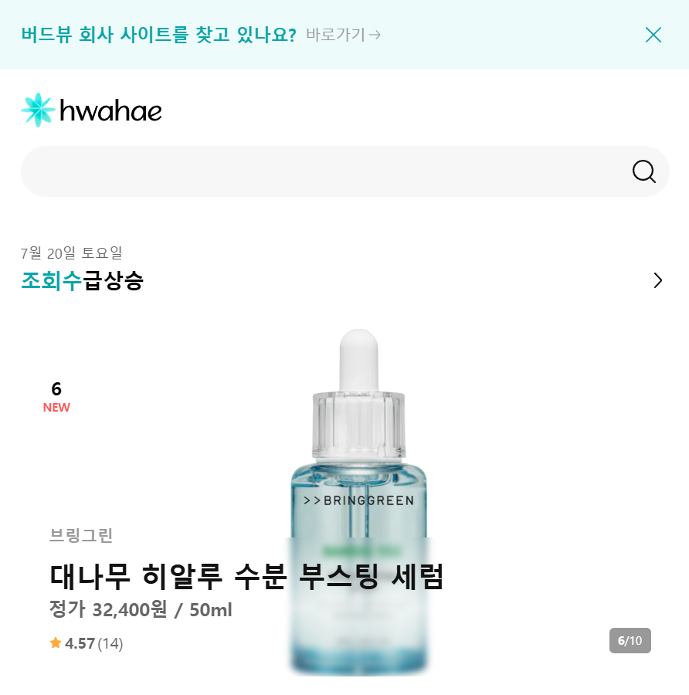
저는 이런 사람입니다
10년차 백엔드 엔지니어
주요 외부 활동
버드뷰 2022~ing
사람인 2016~2022
인하우스 SI 기업 2015~2016
비영리 웹게임 사이트 운영 2006~2015
데브콘 서울 멘토 이력서 및 성과관리
교보문고 리드잇 매거진 필진
마이크로소프트웨어 필진
개발 커뮤니티 내 세미나 발표

Slide 3

저는 이런 사람입니다
9년차 백엔드 엔지니어
주요 외부 활동
버드뷰 2022~ing
사람인 2016~2022
인하우스 SI 기업 2015~2016
비영리 웹게임 사이트 운영 2006~2015
개발커뮤니티 데브콘 서울, 고투런 멘토링
교보문고 리드잇 매거진 필진
마이크로소프트웨어 필진
개발 커뮤니티 내 세미나 발표

Slide 4
저는 이런 사람입니다
10년차 백엔드 엔지니어
주요 외부 활동
버드뷰 2022~ing
사람인 2016~2022
인하우스 SI 기업 2015~2016
비영리 웹게임 사이트 운영 2006~2015
개발커뮤니티 데브콘 서울, 고투런 멘토링
교보문고 리드잇 매거진 필진
마이크로소프트웨어 필진
개발 커뮤니티 내 세미나 발표

Slide 5
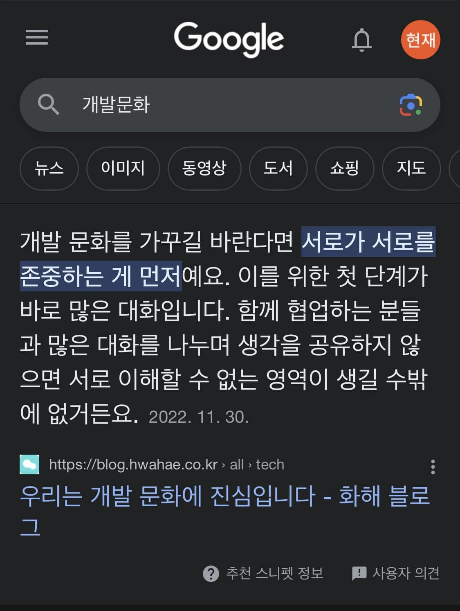
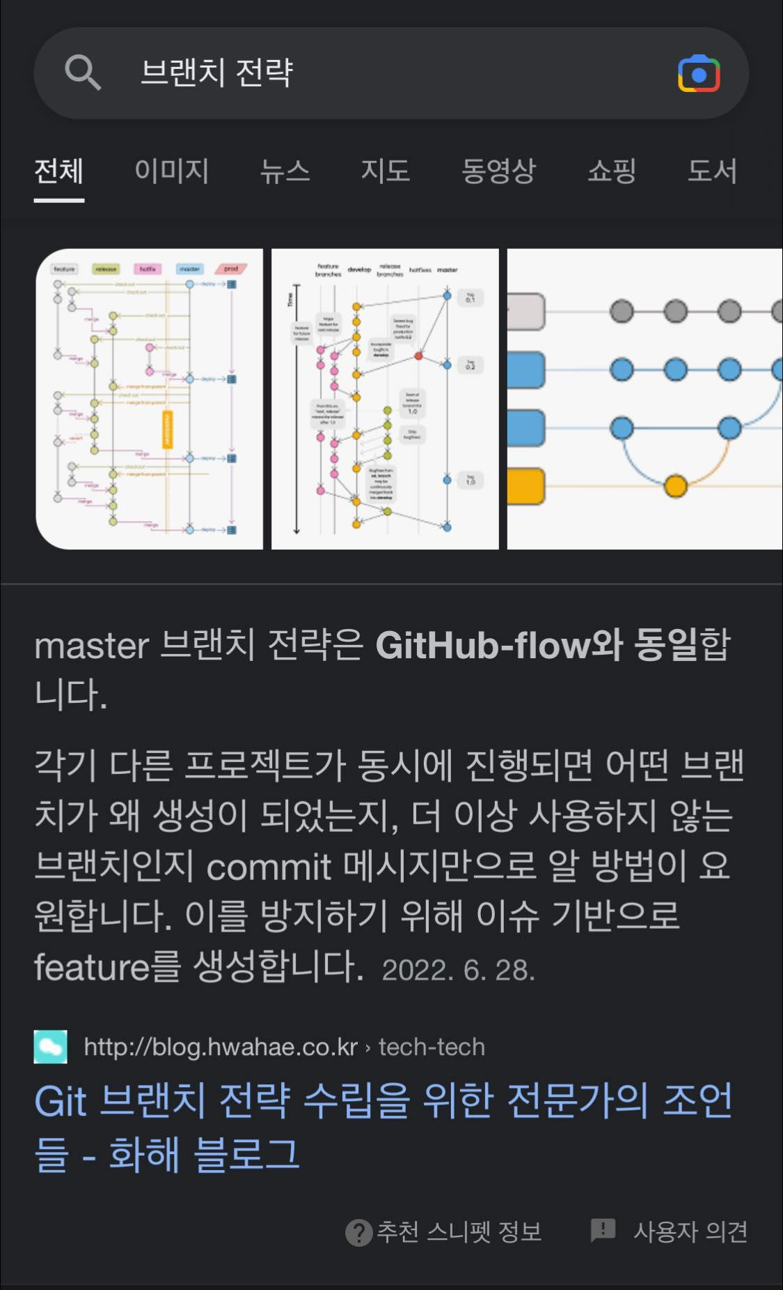
누구도 시키지 않았지만 테크니컬 라이터 역할을 겸합니다
기술 조직 브랜딩
동료 성과 관리
개인 커리어패스

Slide 6
Devellany
개발development과 수필miscellany의 합성어
기술과 경험을 글이라는 매개체로 공유한다는 철학

Slide 7
목차
01
02
03
04
05
06
클린 코드 이해를 돕는 개발 철학
Mock 기반 유닛테스트
VO와 DTO, Entity
자바에서 클린코딩이란?
객체지향을 추구하게 된 이유
비슷하게 생긴 객체 삼총사
다양한 분기 처리 방식
협업에 도움되는 노하우
브랜치 전략
템플릿 메서드 패턴과 전략 패턴
Git/GitHub
협업 프로세스를 결정 짓는
Git 워크플로우 정수

Slide 8
01
클린코드 이해를 돕는 개발철학
자바에서 클린코딩이란 무엇일까?

Slide 9
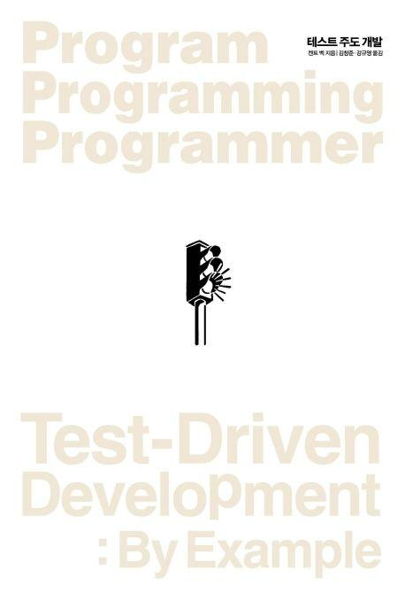

클린 코드는 어디서 나온 말일까?

Slide 10

소프트웨어 공학 핵심 인물, 켄트 벡
구글, 페이스북 등 거대 IT기업 기술 자문
익스트림프로그래밍 XP 고객 중심 개발, 팀 협력, 반복적 개발, 지속적 피드백 강조
테스트주도개발 TDD 코드를 작성하기 전에 테스트를 먼저 작성하는 개발 방식
애자일 선언문 17인 변화에 유연하게 대응하며, 지속적인 협력과 반복을 통해 가치를 빠르게 전달하는 소프트웨어 개발 방법론
JUnit 공동 개발자 2인 자바 기반 단위 테스트를 작성하는 표준 도구

Slide 11
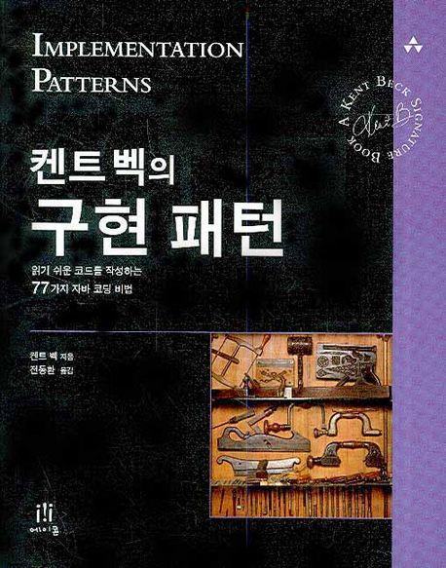
켄트 벡이 말한 좋은 코드가 갖출 세 가지 핵심
자신의 저서, 『구현 패턴』을 통해 좋은 코드가 가져야 할 틀로 세 가지를 제시
가치Value + 원칙Principle ⇒ 패턴pattern
『Implementation Patterns』 2007.10.23

Slide 12
켄트 벡이 말한 좋은 코드가 갖출 세 가지 핵심
가치Value + 원칙Principle ⇒ 패턴pattern 패턴은 가치와 원칙 위에서 반복되는 행동을 정의한 개념
수많은 개발자들이 패러다임으로 이야기하는 다양한 관점을 포함하면 프로그래밍 철학이 된다
Value + Principle + X Oriented ⇒ Philosophy

Slide 13
가치Value란 무엇인가?
Communication
의사소통이 원활한 코드로 작성하라
Value
Simplicity
간단히 읽히는 코드로 작성하라
Flexibility
유연한 코드를 만들어라
협업과 유지보수를 위한 코드를 작성해야 한다

Slide 14
유연한 코드는 복잡한 코드를 말하는게 아니다
다양한 곳에서 사용 가능한 유연한 코드는 간단한 코드여야 가능하다. 하나의 클래스, 메소드가 다양한 역할을 맡으면 재활용하기 어렵다. 단순한 역할을 수행하는 코드만 다양한 곳에서 활용할 수 있다.

Slide 15
원칙Principle란 무엇인가?
Local Consequences
생명 주기Life Cycle가 길다면 데이터가 어디서 어떻게 생성되었는지 파악하기 힘들다
Minimize repetition
중복을 최소화하자
개발 실력에 따라 반복이라 느껴지지 않았던 코드가 중복으로 보일 수 있다
Principle
Symmetry
대칭 되는 코드를 만들어라
사람은 복잡한 가짓수보다 두 가지 선택지를 반복적으로 처리하는게 빠르다
Convention
개발자 간 합의 된 코드 작성 원칙

Slide 16
가치와는 무관하게 다 같이 지킴으로써 Motivation이 발생하는 행위를 원칙으로 정의한다
원칙을 함께 지킨다면 잘못 된 부분을 한눈에 파악 가능하다 예외 상황을 즉각 인지하고자 원칙을 만들어야 한다

Slide 17
다양한 관점, X Oriented
객체지향 프로그래밍
리액티브 프로그래밍
함수형 프로그래밍
데이터와 해당 데이터를 조작하는 메서드를 객체로 표현
상속, 캡슐화, 다형성 등 활용
코드 재사용성과 유지보수성을 높이는 프로그래밍 패러다임
데이터 흐름과 변화를 비동기 처리
이벤트나 상태 변화를 실시간 반영
반응형 프로그래밍 패러다임
순수 함수와 불변성을 기반
상태 변경을 피하고, 선언적으로 로직을 표현하는 프로그래밍 패러다임
이 외에도 다양한 패러다임이 개발에 존재한다

Slide 18
자바는 객체지향을 추구한다

Slide 19
객체지향 근간, 값과 식별자
객체Object는 값Value과 식별자Identifier로 구분한다
객체는 식별자를 통해 구분한다. 프로그램 런타임 시 메모리에 주소가 할당 되는데, 이 주소값이 바로 식별자다. 필드값이나 내부 요소가 동일한 형태라도 식별자가 다르다면 동일한 객체로 볼 수 없다. 객체의 동가성을 평가하는 방법은 객체의 메모리 주소가 같은지 살펴보는 것이다.
반면 값을 사용하는 컨텍스트는 식별자 동일 여부와 상관 없이 데이터가 같다면 동일한 형식으로 여긴다.
이를 객체 컨텍스트로 평가하면 식별자가 다르기 때문에 false를 반환한다. 자바에서 값을 비교하기 위해 .equals()를 사용하는 이유다.
new String("abc") == new String("abc"); // false, 식별자 비교
new String("abc").equals(new String("abc")); // true, 값 비교

Slide 20
객체지향 근간, 다형성
객체는 대체가능성Substitution을 지녔다
Worker가 Runnable 인터페이스를 구성하여 Worker로도, Runnable로도 인식 가능하다.
다형성 특징 중 하나인 대체가능성이다. 동일한 객체일지라도 다양한 형type으로 받아 사용 가능하다.
단, Runnable로 받을 경우 Worker는 Worker로 기능하지 못하고 Runnable 기반으로 동작한다. Runnable 포인터로 다루니 Runnable에 포함된 메서드만 사용 가능하다.
public class Worker implements Runnable {
@Override
public void run() {
System.out.println("working");
}
}
Runnable worker = new Worker();
worker.run();

Slide 21
객체지향 근간, 다형성
객체는 내적동질성Internal identity을 지녔다
public class Worker implements Runnable {
@Override
public void run() {
print();
}
public void print() {
System.out.println("print");
}
}
public class HardWorker extends Worker {
@Override
public void run() {
System.out.println("HardWorking");
}
}
Worker worker = new HardWorker();
worker.run();
어떠한 경우든 객체 생성을 주도한 대상으로 함수포인터를 유지하겠다는 원칙이다. 형type을 Worker로 본다고 할지라도 객체를 만들 때 주도한 HardWorker를 그대로 참조하게 된다.
객체가 태어난 출신지를 중요시 여기는 게 객체지향 중요한 규칙 중 하나다.

Slide 22
격리, 객체지향이 추구하는 목표
기능 캡슐화, Encapsulation of Functionality 외부에서 몰라도 될 세부 기능을 노출하지 않아 객체를 보다 쉽게 사용하게 만든다. 외부 변화, 수정, 오류에 대한 여파Side effect를 막는다.
상태 관리, Maintenance of State 객체지향이 식별자를 참조하려는 이유는 상태 관리 때문이다. 모든 상태 변화를 객체 스스로 관리한다. 이를 위해 객체 데이터를 은닉한다.

Slide 23
격리Isolation
격리가 제대로 되었는지 알아보는 방법은 다른 파일에 의해 코드가 수정되지 않았는지 살펴보면 된다.

Slide 24
객체지향 SOLID 법칙
개방폐쇄 원칙
인터페이스 분리 원칙
OCP, Open Closed
ISP, Interface Segregation
S
O
L
I
D
단일책임 원칙
리스코프 치환 원칙
의존성 역전 원칙
SRP, Single Responsibility
LSP, Liskov Substitustion
DIP, Dependency Inversion

Slide 25
SOLID 법칙, 단일책임 원칙
// 단일 책임 원칙 위반 예시
public class Report {
public String generateReport() {
return "Report Content";
}
public void saveToFile(String content) {
System.out.println(
"Saving report to file: " + content
);
}
public void sendByEmail(String content) {
System.out.println(
"Sending report by email: " + content
);
}
}
SRP에서 책임은 변경 사유를 의미한다.
객체를 건드는 이유를 하나로 유지하라는 원칙이다.
코드 변동 주기와 목적을 바탕으로 객체를 분리하여 만든다. 주로 스프링 AOP에서 많이 언급 된다.
산탄총 수술 shotgun surgery이 발생하지 않도록 코드 변경 사유 트리거가 하나가 되도록 클래스를 나눠 구축하자

Slide 26
SOLID 법칙, 단일책임 원칙
public class ReportGenerator {
public String generateReport() {
return "Report Content";
}
}
public class FileSaver {
public void saveToFile(String content) {
System.out.println(
"Saving report to file: " + content
);
}
}
public class EmailSender {
public void sendByEmail(String content) {
System.out.println(
"Sending report by email: " + content
);
}
}
// 실행 예제
ReportGenerator reportGenerator = new ReportGenerator();
FileSaver fileSaver = new FileSaver();
EmailSender emailSender = new EmailSender();
String report = reportGenerator.generateReport();
fileSaver.saveToFile(report);
emailSender.sendByEmail(report);

Slide 27
2뎁스가 넘어가면 메서드를 나누자
파일 하나 당 500줄이 넘지 않아야 한다

Slide 28
SOLID 법칙, 개방폐쇄 원칙
// 개방폐쇄 원칙 위반 예시
public class B {
public void printMessage() {
System.out.println("Message from B");
}
}
public class A extends B {
@Override
public void printMessage() {
System.out.println("Message from A");
}
public void additionalMethod() {
System.out.println(
"Additional method in A"
);
}
}
class A가 class B를 직접참조하면, class B 변화가 class A에 영향을 미친다.
class B 수정으로 class A에 충격이 가해지면 closed 원칙에 어긋난다.
class B를 고치지 않으면 class A에 영향이 없으나, class B의 open 원칙을 어기게 된다.
OCP를 다형성이라 봐도 무방하다.
부모클래스 B에 새로운 메서드 추가 시, 자식클래스A가 영향을 받게 된다

Slide 29
SOLID 법칙, 개방폐쇄 원칙
public interface MessageProvider {
void printMessage();
}
public class B implements MessageProvider {
@Override
public void printMessage() {
System.out.println("Message from B");
}
}
public class A implements MessageProvider {
@Override
public void printMessage() {
System.out.println("Message from A");
}
public void additionalMethod() {
System.out.println("Additional method in A");
}
}
// 실행 예제
MessageProvider b = new B();
MessageProvider a = new A();
b.printMessage(); // 출력: Message from B
a.printMessage(); // 출력: Message from A

Slide 30
순수한 객체지향을 추구할 때
상속을 사용하지 않으면 많은 문제가 해결된다

Slide 31
SOLID 법칙, 리스코프 치환 원칙
추상층 - 생물
공통점: 숨을 쉰다 / 다리로 이동한다
구상층
사람 ⇒ 가능
타조 ⇒ 가능
아메바 ⇒ 불가능
독수리 ⇒ 불가능
고래 ⇒ 불가능
추상층
생물(숨을 쉰다) /육상 (다리로 이동한다)
구상층
사람: 생물/육상 ⇒ 가능
타조: 생물/육상 ⇒ 가능
아메바: 생물 ⇒ 가능
독수리: 생물 ⇒ 가능
고래: 생물 ⇒ 가능
추상 계층이 지나치게 구체적이면 구현 계층에서 모순이 발생한다.
설계 초반에 추상화를 섣부르게 할 경우 잘못된 추상화를 바로 잡기 위해
관련된 객체 전부를 고쳐야 한다.

Slide 32
리스코프 치환 원칙은 모순점을 발견하고도 예외로 방치하면 종국에 걷잡을 수 없으므로
모순점을 발견한 즉시 추상층을 수정하라는 의미다

Slide 33
SOLID 법칙, 인터페이스 분리 원칙
// 인터페이스 분리 원칙 위반 예시
interface Worker {
void work();
void eat();
void sleep();
}
class Developer implements Worker {
@Override
public void work() {
System.out.println("Developing software...");
}
@Override
public void eat() {
System.out.println("Eating lunch...");
}
@Override
public void sleep() {
System.out.println("Sleeping...");
}
}
class Robot implements Worker {
@Override
public void work() {
System.out.println(
"Performing automated tasks..."
);
}
@Override
public void eat() {
throw new UnsupportedOperationException(
"Robots do not eat."
);
}
@Override
public void sleep() {
throw new UnsupportedOperationException(
"Robots do not sleep."
);
}
}

Slide 34
SOLID 법칙, 인터페이스 분리 원칙
interface Workable {
void work();
}
interface Eatable {
void eat();
}
interface Sleepable {
void sleep();
}
class Robot implements Workable {
@Override
public void work() {
System.out.println(
"Performing automated tasks..."
);
}
}
class Developer implements Workable, Eatable, Sleepable {
@Override
public void work() {
System.out.println(
"Developing software..."
);
}
@Override
public void eat() {
System.out.println("Eating lunch...");
}
@Override
public void sleep() {
System.out.println("Sleeping...");
}
}

Slide 35
자신이 사용하지 않는 메서드를 의존하지 않는다
하나의 큰 인터페이스를 여러 작은 인터페이스로 분리하여 꼭 필요한 기능만 사용한다는 원칙

Slide 36
SOLID 법칙, 의존성 역전 원칙
// 의존성 역전 원칙 위반 예시
class LightBulb {
public void turnOn() {
System.out.println("LightBulb is ON.");
}
}
class Switch {
private LightBulb bulb = new LightBulb(); // 직접 의존
public void flip() {
bulb.turnOn();
}
}
Switch lightSwitch = new Switch();
lightSwitch.flip(); // 출력: LightBulb is ON.

Slide 37
SOLID 법칙, 의존성 역전 원칙
interface Device {
void turnOn();
}
class LightBulb implements Device {
public void turnOn() {
System.out.println("LightBulb is ON.");
}
}
class Fan implements Device {
public void turnOn() {
System.out.println("Fan is ON.");
}
}
class Switch {
private Device device;
public Switch(Device device) { // 의존성 주입
this.device = device;
}
public void flip() {
device.turnOn();
}
}
Device lightBulb = new LightBulb();
Device fan = new Fan();
Switch lightSwitch = new Switch(lightBulb);
Switch fanSwitch = new Switch(fan);
lightSwitch.flip(); // 출력: LightBulb is ON.
fanSwitch.flip(); // 출력: Fan is ON.

Slide 38
고수준 모듈은 저수준 모듈에 의존하면 안 되고,
둘 다 추상화에 의존해야 한다.
인터페이스나 추상 클래스에 의존하여 의존성을 느슨하게 만들어 유연하고 확장 가능한 설계를 만들자

Slide 39
객체지향을 추구한다는 건 어려운 일이다
객체지향 강점
실제 개발 코드를 살펴보면 SOLID 원칙을 전부 지키는 경우가 굉장히 드물다
코드 재사용성
클래스와 인터페이스로 코드를 재활용 및 중복 감소
유지보수성
캡슐화로 내부 구현을 숨겨 변경 시 영향 범위 최소화
확장성
다형성으로 새로운 기능 추가가 용이
모듈화
객체 간 분리로 독립적인 개발과 테스트 가능
SOLID 자체가 어려운 점도 한 몫한다.
도메인과 실제 필드 제약사항을 함께 고려해야 한다.
하지만 다른 사람 모듈이 개입하거나 이미 프레임워크 개입으로 SOLID를 달성하는 건 굉장히 어렵다.
그럼에도 불구하고 SOLID를 지켜야
객체지향이 가진 장점을 얻는다.

Slide 40
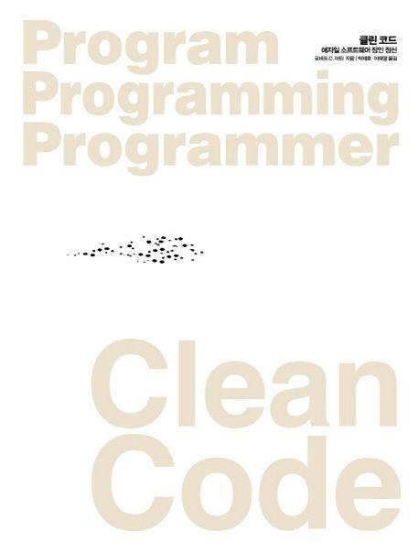
객체지향을 추구한다는 건 어려운 일이다
미국 소프트웨어 공학자
로버트 C. 마틴

Slide 41
객체지향을 추구한다는 건 어려운 일이다
SRP이 준수되지 않는다면 여러 코드가 복합적으로 엮이게 되고, 마이크로 서비스로 해결할 수 있는 것이 아니다. 얽힌 마이크로 서비스가 생겨날 뿐이다. SRP는 간단한 코드작성을 위한 방법 중 하나이다.
LSP는 세간의 오해와 달리 '클래스' 간 법칙이 아니다. 인터페이스를 사용하는 프로그램은 해당 인터페이스 구현과 혼동되어서는 안 된다는 원칙이다. 이는 서브 타이핑을 의미하는 것으로, 인터페이스를 사용하는 모든 개발자는 해당 인터페이스의 의미에 동의해야 한다는 내용이다. 구현자가 인터페이스의 의미를 바꾸어버리면 if 문과 switch문이 난무하는 코드가 된다.
OCP는 수정없이 확장할 수 있는 모듈을 위한 기본이다. 요구사항이 변경되면 '기존 코드 일부만' 잘못 된 것이다. 기존 코드의 대부분은 여전히 옳다. 우리는 잘못된 코드를 다시 작동하도록 올바른 코드를 수정하고 싶지 않을 것이다.

Slide 42
객체지향을 추구한다는 건 어려운 일이다
ISP. 우리는 2020년에도 컴파일 언어로 작업한다. 여전히 어떤 모듈을 재 컴파일하고 재배포해야 하는지 결정할 때 수정일에 의존한다. 이런 한계 속에서 A모듈이 B모듈을 컴파일 타임에만 의존하고 실행 타임엔 의존하지 않는다고 하더라도, B모듈이 변경되면 A모듈까지 재컴파일 해야한다.
이 문제는 정적타입 언어(Java, C++, C#, Go, Swift)에서 더 심각하고, 동적유형 언어는 덜하지만 면역은 아니다.
DIP. 우리는 구현체 디테일에 의존하는 비즈니스 규칙을 원하지 않는다. 비즈니스 로직의 돈 계산이 SQL로 오염되거나 저수준 validation이나 표현 포맷팅 문제를 겪기를 원하지 않는다. 모듈이 역할별로 잘 분리되어 있는 코드는 모든 소스 코드 의존성, 특히 아키텍처 경계를 넘는 의존성이 DIP를 준수하도록 신중하게 관리함으로써 달성할 수 있다.

Slide 43
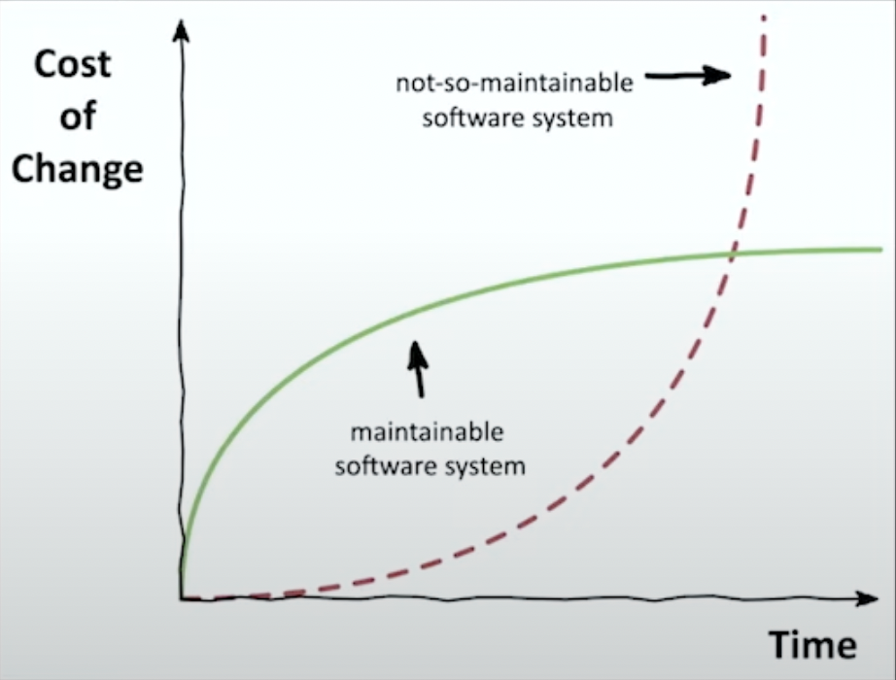
유지보수를 위한 객체지향
유지보수성이 좋은 코드는 - 확장 용이성
- 안정성
- 좋은 성능 발전 가능성
- 뛰어난 상호호환성 네 가지를 갖춰 변경하기 쉽다

Slide 44
02
Mock 기반 유닛 테스트
왜 쓰는가?
객체지향을 추구하게 된 이유

Slide 45
SOLID 외 다른 원칙들
DRY 원칙
헐리우드 원칙
디미터의 원칙
Don`t Repeat Yourself
Hollywood Principle
Law of demeter

Slide 46
중복 코드를 피하라는 DRY 원칙
개발자가 두 군데 이상 중복된 코드를 잊지 않고 수정할 확률은 0에 수렴한다.
‘동일한 일을 수행하는 코드는 하나’라는 원칙
사람의 기억력에는 한계가 존재하여
처음부터 중복 코드를 만들지 않는 게 중요하다
물론 IDE 기반으로 한 개발이론도 정립되고, JetBrains IDE에 많이 적용되었다.
DRY 원칙을 지키지 않아도 보완 가능하지만,
기본적으로는 원칙을 지키자.
개발하면서 머리를 덜 쓰는 방법은
바로 원칙을 지키는 행동으로 시작한다.

Slide 47
의존성 부패 방지를 위한 헐리우드 원칙
Don't call us, we'll call you
객체지향에서 상호작용은 오로지 객체로 이루어 진다.
의존성 부패 방지를 위한 원칙
객체에 묻지말고 시켜서 해결하라는 원칙이다.
객체에게 묻게 되면,
호출하는 곳에서 많은 정보들을 알게 되어버린다.
물어보는 순간 내부 사정과 연동될 수밖에 없는데, 이게 바로 의존성 부패다.
객체 간 메세지를 주고받을 때
응답 받지 않고 어떻게 시킬 수 있는지 확인해볼 필요가 있다.
Setter는 말할 필요도 없고, Getter도 사실은 안 좋은 행위다. Getter를 써야하는 경우를 비즈니스로 확립시키거나,
객체 역할 별로 Getter할 수 있는 대상이라고
확정된 코드가 아닌 이상 쓰면 안 된다.
이는 의존성을 부패시킨다.

Slide 48
의존성 부패 방지를 위한 헐리우드 원칙
class Order {
private String status;
public Order(String status) {
this.status = status;
}
public String getStatus() {
return status;
}
}
class OrderProcessor {
public void processOrder(Order order) {
if (order.getStatus().equals("pending")) {
System.out.println("Processing order...");
}
}
}
Order order = new Order("pending");
OrderProcessor processor = new OrderProcessor();
processor.processOrder(order);

Slide 49
의존성 부패 방지를 위한 헐리우드 원칙
class Order {
private String status;
public Order(String status) {
this.status = status;
}
public String isPending() {
return status.equals("pending");
}
}
class OrderProcessor {
public void processOrder(Order order) {
if (order.isPending()) {
System.out.println("Processing order...");
}
}
}
Order order = new Order("pending");
OrderProcessor processor = new OrderProcessor();
processor.processOrder(order);

Slide 50
의존성 부패 방지를 위한 헐리우드 원칙
class Order {
private String status;
public Order(String status) {
this.status = status;
}
public void process() {
if (this.isPending()) {
System.out.println(
"Processing order..."
);
}
}
private String isPending() {
return status.equals("pending");
}
}
class OrderProcessor {
public void processOrder(Order order) {
order.process();
}
}
Order order = new Order("pending");
OrderProcessor processor = new OrderProcessor();
processor.processOrder(order);

Slide 51
최소 지식의 원칙, 디미터의 원칙
"객체는 자신이 직접적으로 아는 객체들만 호출하라"는 규칙
메서드 호출을 최소화하고 객체 간 결합도를 낮추는 방식으로 설계
이 원칙의 핵심은 친구 객체Friend Object만을 사용하고, 다른 객체 내부 구조나 구현을 알아서는 안 된다

Slide 52
최소 지식의 원칙, 디미터의 원칙
class Car {
private Engine engine;
public Car() {
engine = new Engine();
}
public Engine getEngine() {
return engine;
}
}
class Engine {
private Transmission transmission;
public Engine() {
transmission = new Transmission();
}
public Transmission getTransmission() {
return transmission;
}
}
class Transmission {
public void start() {
System.out.println("Transmission started.");
}
}
class Driver {
public void drive(Car car) {
car.getEngine().getTransmission().start();
// 체인 호출
// Driver가 Car 내부 객체인 // Engine과 Transmission에 접근
}
}
Car car = new Car();
Driver driver = new Driver();
driver.drive(car);

Slide 53
최소 지식의 원칙, 디미터의 원칙
class Car {
private Engine engine;
public Car() {
engine = new Engine();
}
public void startCar() {
engine.start();
}
}
class Engine {
private Transmission transmission;
public Engine() {
transmission = new Transmission();
}
public void start() {
transmission.start();
}
}
class Transmission {
public void start() {
System.out.println("Transmission started.");
}
}
class Driver {
public void drive(Car car) {
car.startCar();
}
}
Car car = new Car();
Driver driver = new Driver();
driver.drive(car);

Slide 54
의존성 부패 방지와 최소 지식의 모순
헐리우드 원칙과 디미터 원칙을 동시에 지키면 발생하는 모순
해당 객체와 메세지를 주고 받는 것은 가능하나
내부를 들여다볼 방법이 없다.
객체 간 통신만 가능한 상태가 되어버린다.
객체통신망은 객체끼리 메세지를 주고 받을 뿐,
내부를 들여다보는 건 아니다.
그런데 왜 모순이 생기는 것일까?

Slide 55
의존성 부패 방지와 최소 지식의 모순
헐리우드 원칙과 디미터 원칙을 동시에 지키면 발생하는 모순
그건 바로 보낸 메세지가 잘 처리되었는지 알 수 없기 때문이다. 요청이 처리되었는지 확신할 수 있는 방법이 없다.
무책임 코드가 객체지향의 근본적인 목표가 아니니
메세지가 제대로 동작했는지 확인할 수 있는 수단이 필요하다.
이를 확인할 수단이 없으면 객체망이 성립되었는지 알 수 없다.
이 수단이 존재하지 않아 모순될 수밖에 없다.
객체 생성은 런타임에 발생하기에
코드만으로 객체망이 성립되는지 알 수 없다.

Slide 56
의존성 부패 방지와 최소 지식의 모순
이게 바로 객체지향이 가진 전체적인 문제점이다.
객체지향은 런타임 컨텍스트를
가장 극한으로 이용하고자 한다.
최대한 lazy binding 하려고 한다.
런타임에 객체를 할당하고자 하고,
컴파일 타임에서 최대한 배제하고자 한다.
이걸 확인하는 방법을 배우지 못하
객체망 기반 설계를 실패하게 되거나,
실패한 시스템을 만들게 된다.
결국 객체가 제대로 작동하는지 테스트하려면
테스트할 객체에게 메세지를 보낸 뒤
이웃 객체에게 메세지를 잘 보냈는지 확인
2번을 위해 통신한 이웃 객체를 조사
이 메세지 전달 여부를 파악할 수 있다.
트리거가 되는 메세지를 테스트 객체에게 넘겼을 때, 그 메세지를 받음과 동시에 수신할 객체가 제대로 받았는지 확인해야 해야 한다.
코드로는 내부를 확인할 수 없으므로 주변을 돌고 있는 객체가 응답했는지 여부로 판단해야 한다.
이를 위한 검증이 바로 Mock 객체를 활용한 검증이다.

Slide 57
의존성 부패 방지와 최소 지식의 모순
class UserService {
private final EmailService emailService;
public UserService(EmailService emailService) {
this.emailService = emailService;
}
public boolean registerUser(String email) {
if (email != null && email.contains("@")) {
emailService.sendEmail(
email, "Welcome!"
);
return true;
}
return false;
}
}
interface EmailService {
void sendEmail(String email, String message);
}
class UserServiceTest {
@Test
void testRegisterUser() {
EmailService mockEmailService = Mockito.mock(
EmailService.class
);
UserService userService = new UserService(
mockEmailService
);
boolean result = userService.registerUser(
"test@example.com"
);
assert result;
verify(mockEmailService).sendEmail(
"test@example.com", "Welcome!"
);
}
}

Slide 58
Mock 테스트는 객체지향의 유연성과 확장성을 활용하여,
객체 간 협력을 독립적으로 검증할 수 있다.
즉, OOP 설계 원칙을 잘 따르면
Mock 테스트가 자연스럽게 적용되며,
테스트 가능성이 높아진다

Slide 59
03
VO와 DTO, Entity
비슷하게 생겨 헷갈리기 쉬운 객체 삼총사

Slide 60
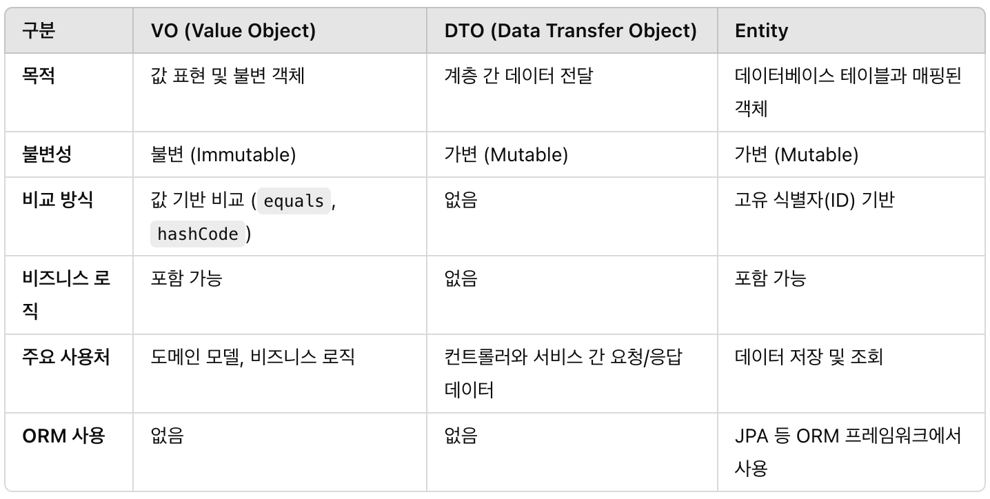
VO와 DTO, Entity 주요 차이점

Slide 61
Value Object
public class Money {
private final int amount;
private final String currency;
public Money(int amount, String currency) {
if (amount < 0) {
throw new IllegalArgumentException(
"Amount cannot be negative"
);
}
this.amount = amount;
this.currency = currency;
}
public Money add(Money other) {
if (!this.currency.equals(other.currency)) {
throw new IllegalArgumentException(
"Currencies must match"
);
}
return new Money(
this.amount + other.amount, this.currency
);
}
}
목적
- 값을 표현하고, 동일성을 값으로 판단하는 불변 객체
특징
- 불변성 (Immutable)
- 값 기반 비교 (equals와 hashCode를 재정의)
- 주로 도메인 모델에서 사용되며, 비즈니스 로직을 포함할 수 있음
사용 예
- 금액, 날짜, 좌표, 거리 등

Slide 62
Data Transfer Object
public class UserDTO {
private String name;
private String email;
public UserDTO(String name, String email) {
this.name = name;
this.email = email;
}
public String getName() {
return name;
}
public String getEmail() {
return email;
}
}
목적
- 계층 간 데이터 전달 목적인 단순 데이터 구조체
특징
- 가변성 (Mutable)
- 비즈니스 로직 없음
- 주로 요청/응답 데이터를 표현
- 데이터 직렬화 및 역직렬화에 적합
사용 예
- 컨트롤러와 서비스 간의 요청/응답 데이터 전달

Slide 63
Entity
@Entity
public class User {
@Id
private Long id;
private String name;
private String email;
private static final Pattern EMAIL_PATTERN = Pattern.compile(
"^[a-zA-Z0-9._%+-]+@[a-zA-Z0-9.-]+\\.[a-zA-Z]{2,}$"
);
public User(Long id, String name, String email) {
this.id = id;
this.name = name;
updateEmail(email);
}
public void updateEmail(String email) {
if (!isValidEmail(email)) {
throw new IllegalArgumentException(
"Invalid email format: " + email
);
}
this.email = email;
}
private boolean isValidEmail(String email) {
return EMAIL_PATTERN.matcher(email).matches();
}
}
목적
- 데이터베이스와 매핑되는 도메인 모델 객체
특징
- 식별자(ID)를 통해 동일성을 판단 (값이 아니라 고유 ID로 구분)
- 데이터베이스 테이블과 1:1 매핑 (JPA 등의 ORM 사용 시)
- 비즈니스 로직을 포함할 수 있지만, 너무 많은 로직을 가지면 비대해질 수 있음
사용 예
- User, Product, Order 등의 DB 테이블을 표현

Slide 64
빈 객체, null로 표현하면 생기는 폐해
1. NullPointerException (NPE) 위험 null 참조를 잘못 사용하면 런타임에서 NullPointerException이 발생한다. - 예: object.toString() 호출 시 object가 null이면 예외 발생
영향 버그 추적이 어렵고, 예상치 못한 프로그램 중단 유발
2. 의도를 명확히 표현하지 못함 null은 데이터가 없는 상태인지, 아직 초기화되지 않은 상태인지, 혹은 값이 비어 있어야 하는 상태인지 알기 어렵다.
영향: 코드 가독성이 떨어지고, 유지보수가 어려워짐
3. 로직 복잡도 증가 모든 변수나 객체에 대해 null 체크가 필요해 코드가 복잡해짐
영향 중복된 null 체크로 코드가 장황해지고 실수로 체크를 누락할 가능성 증가
4. 시스템의 안정성과 신뢰성 저하 null은 예상치 못한 곳에서 나타날 수 있으므로, 코드 안정성을 깨뜨릴 가능성이 큼
예 잘못된 API 반환 값이 null일 경우 호출자는 이를 처리하지 못하고 시스템 전체가 비정상 동작

Slide 65
빈 객체, null로 표현하면 생기는 폐해
5. Optional이나 초기화 전략으로 대체 가능 현대 언어는 null 대신 더 안전한 대안을 제공하지만, 여전히 null 사용 남용
대안 - Optional (Java) 명시적으로 값이 있을 수도 있고 없을 수도 있음을 표현
- Nullable 어노테이션 (Kotlin, Java) @Nullable, @NonNull 어노테이션으로 명시적 설계
- 기본값 초기화 값이 비어 있어도 동작 가능한 기본값 설정
6. null은 버그의 원천 null은 기본적으로 잘못된 상태를 나타내는 "추상적 개념"
예: 대형 시스템에서 NPE가 발생하면 원인을 추적이 힘듦
7. 커뮤니케이션 비용 증가 API 설계에서 반환값이 null일 수 있다는 사실을 문서화하지 않으면, 호출자가 이를 알 수 없음
결과: 개발자 간의 불필요한 커뮤니케이션 및 오해 증가

Slide 66
빈 객체는 어떻게 처리하면 좋을까?
public class User {
private String name;
public User(String name) {
this.name = name;
}
public String getName() {
return name;
}
Optional<User> user = User.getEmptyUser();
user.ifPresentOrElse(
user -> System.out.println("User: " + user.getName()),
() -> System.out.println("No User found")
);
Optional로 처리하는 방법
장점 - 값이 없음을 명확히 표현 Optional.empty() - 메서드 체인과 같은 방식으로 간결한 처리 - NPE 방지 (안전한 접근)

Slide 67
빈 객체는 어떻게 처리하면 좋을까?
public class User {
private final String name;
public static final User EMPTY = new User("");
public User(String name) {
this.name = name;
}
public boolean isEmpty() {
return this == EMPTY;
}
User user = User.EMPTY;
if (user.isEmpty()) {
System.out.println("No User found");
} else {
System.out.println("User: " + user.getName());
}
클래스 내부에 final static EMPTY 객체 정의
장점 - 하나의 상수 객체(EMPTY)로 메모리 사용량 절약 - 상태를 isEmpty() 메서드로 명확히 확인 가능 - 객체 생성 비용 절감 (재사용)

Slide 68
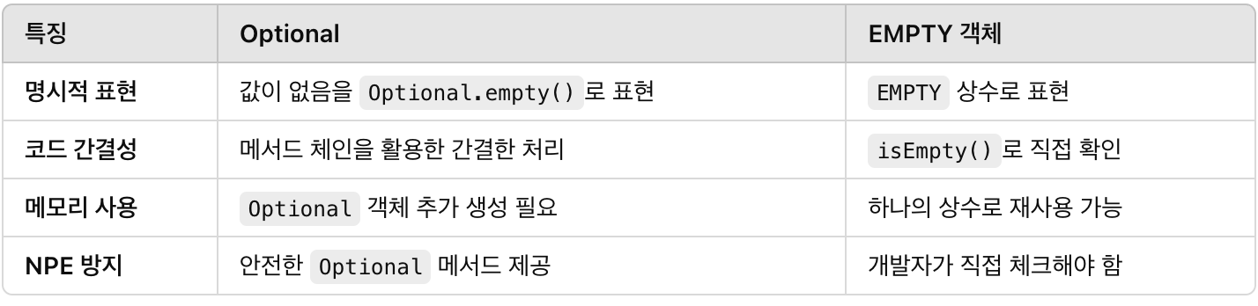
빈 객체는 어떻게 처리하면 좋을까?

Slide 69
04
분기를 처리하는
다양한 방법
얼리 리턴, 템플릿 메서드 패턴과 전략 패턴

Slide 70
분기 처리하는 방법
프로그래밍은 조건에 따라 자동화하기 위한 수단
따라서 코드에 분기가 존재할 수밖에 없다.
if-else는 가장 기본적인 분기 방식
하지만 if-else가 수 차례 반복 작성된다면 코드를 파악하기 힘들고, 가속성이 떨어진다.
int value = 10;
if (value > 0) {
System.out.println("Positive");
} else if (value < 0) {
System.out.println("Negative");
} else {
System.out.println("Zero");
}

Slide 71
분기 처리하는 방법
int value = 4;
if (value == 1) {
System.out.println("Value is 1");
} else if (value == 2) {
System.out.println("Value is 2");
} else if (value == 3) {
System.out.println("Value is 3");
} else if (value == 4) {
System.out.println("Value is 4");
} else if (value == 5) {
System.out.println("Value is 5");
} else if (value == 6) {
System.out.println("Value is 6");
} else if (value == 7) {
System.out.println("Value is 7");
} else {
System.out.println("Value is not between 1 and 7");
}
프로그래밍은 조건에 따라 자동화하기 위한 수단
따라서 코드에 분기가 존재할 수밖에 없다.
if-else는 가장 기본적인 분기 방식
하지만 if-else가 수 차례 반복 작성된다면 코드를 파악하기 힘들고, 가속성이 떨어진다.

Slide 72
불필요한 조건문 중첩을 줄이는 Early return
가장 기본적인 분기 제거 방법
유효성 검증 시 자주 사용
중첩 감소
- if-else 없이 빠르게 함수를 종료하여 코드가 더 깔끔해짐
가독성 향상
- 흐름을 따라가기 쉬움
- 유지보수 용이
- 조건이 많아질 때 더욱 효과적
public static String checkAge(int age) {
if (age >= 18) {
return "Access granted";
} else {
return "Access denied";
}
}
//--------------------------------------//
public static String checkAge(int age) {
if (age < 18) {
return "Access denied";
}
return "Access granted";
}

Slide 73
보다 복잡한 분기 처리는 어떻게 해야 할까?
결제로 예시를 들어보자

Slide 74
템플릿 메서드 패턴
abstract class PaymentProcessor {
public final void processPayment(double amount) {
validate(amount);
pay(amount);
sendReceipt();
}
private void validate(double amount) {
if (amount <= 0) {
throw new IllegalArgumentException("Invalid payment amount");
}
}
protected abstract void pay(double amount);
private void sendReceipt() {
System.out.println("Receipt sent to customer.");
}
}

Slide 75
템플릿 메서드 패턴
class CreditCardPayment extends PaymentProcessor {
protected void pay(double amount) {
System.out.println("Paid " + amount + " using Credit Card.");
}
}
class PaypalPayment extends PaymentProcessor {
protected void pay(double amount) {
System.out.println("Paid " + amount + " using PayPal.");
}
}
// 실행 코드
PaymentProcessor creditCardPayment = new CreditCardPayment();
creditCardPayment.processPayment(100.0);
PaymentProcessor paypalPayment = new PaypalPayment();
paypalPayment.processPayment(200.0);

Slide 76
템플릿 메서드 패턴은
상속 중 유일하게 부모-자식 간 의존성을 역전시킨다
추상 메서드를 활용하여 interface처럼 부모가 자식을 알고 있게 만든다 자식은 부모를 몰라도 되고, 자신이 책임질 hook만 구현하면 된다

Slide 77
전략 패턴
interface PaymentStrategy {
void pay(double amount);
}
class CreditCardPayment implements PaymentStrategy {
public void pay(double amount) {
System.out.println("Paid " + amount + " using Credit Card.");
}
}
class PaypalPayment implements PaymentStrategy {
public void pay(double amount) {
System.out.println("Paid " + amount + " using PayPal.");
}
}

Slide 78
전략 패턴
class PaymentProcessor {
private PaymentStrategy strategy;
public PaymentProcessor(PaymentStrategy strategy) {
this.strategy = strategy;
}
public void processPayment(double amount) {
if (amount <= 0) {
throw new IllegalArgumentException("Invalid payment amount");
}
strategy.pay(amount);
System.out.println("Receipt sent to customer.");
}
}
PaymentProcessor processor = new PaymentProcessor(new CreditCardPayment());
processor.processPayment(100.0);
PaymentProcessor processor = new PaymentProcessor(new PaypalPayment());
processor.processPayment(200.0);

Slide 79
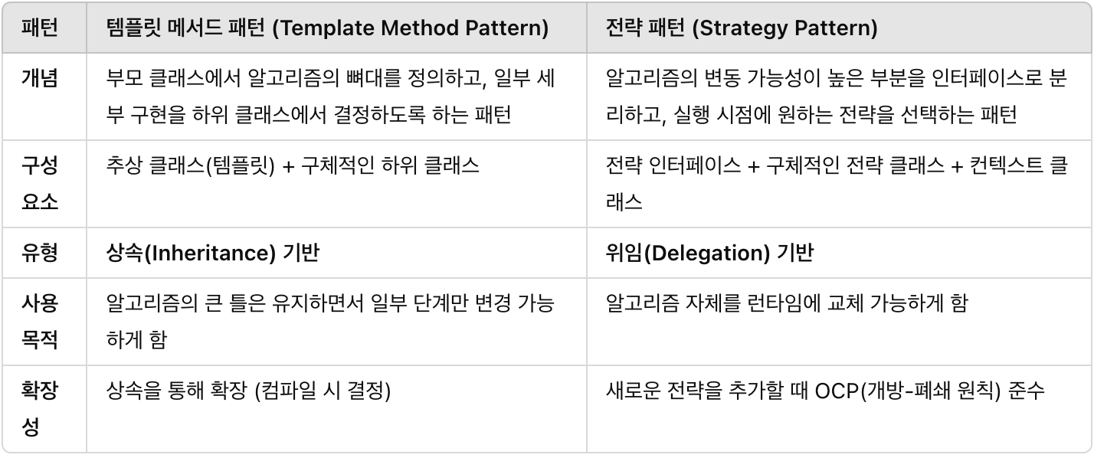
템플릿 메서드 패턴과 전략 패턴 관계

Slide 80
해당 객체가 안정화 되어 더이상 확장 안 될 가능성이 없으면 템플릿 메서드 패턴으로, 유연성이 중요하다면 전략 패턴을 사용한다.
대개 전략 패턴으로 시작한다.
일반적으로 전략 패턴으로 유연성 확보하여 충분히 코드를 작성한 뒤,
안정화 되었다고 생각하면 템플릿 메서드 패턴으로 바꾼다.

Slide 81
05
협업에 도움되는
Git/GitHub 노하우

Slide 82
Commit 단위를 결정 짓는 요소
1. 하나의 목적/의도 - 커밋은 하나의 논리적 작업 단위만 포함한다. 예: "로그인 버튼 스타일 수정"과 "API 요청 추가"는 별도 커밋으로 나눔
2. 변경 사항의 크기 - 너무 많은 변경이 포함하면 리뷰와 디버깅이 어렵다. → 가능한 작은 크기로 나누되, 완결성을 가져야 한다.
3. 독립성 - 독립적으로 동작할 수 있어야 한다. → 커밋 후 언제든 코드를 실행하거나 테스트할 수 있어야 한다.
4. 관련성 - 서로 연관된 변경 사항은 커밋 하나로 묶어야 한다. 예: "UI 버튼 수정"과 "버튼 색상 변경"은 같은 커밋에 포함
5. 코드의 가독성 및 기록성 - 코드 이력을 읽는 사람이 이해하기 쉬워야 한다. → 너무 작은 단위로 나누면 이력이 난잡해질 수 있음

Slide 83
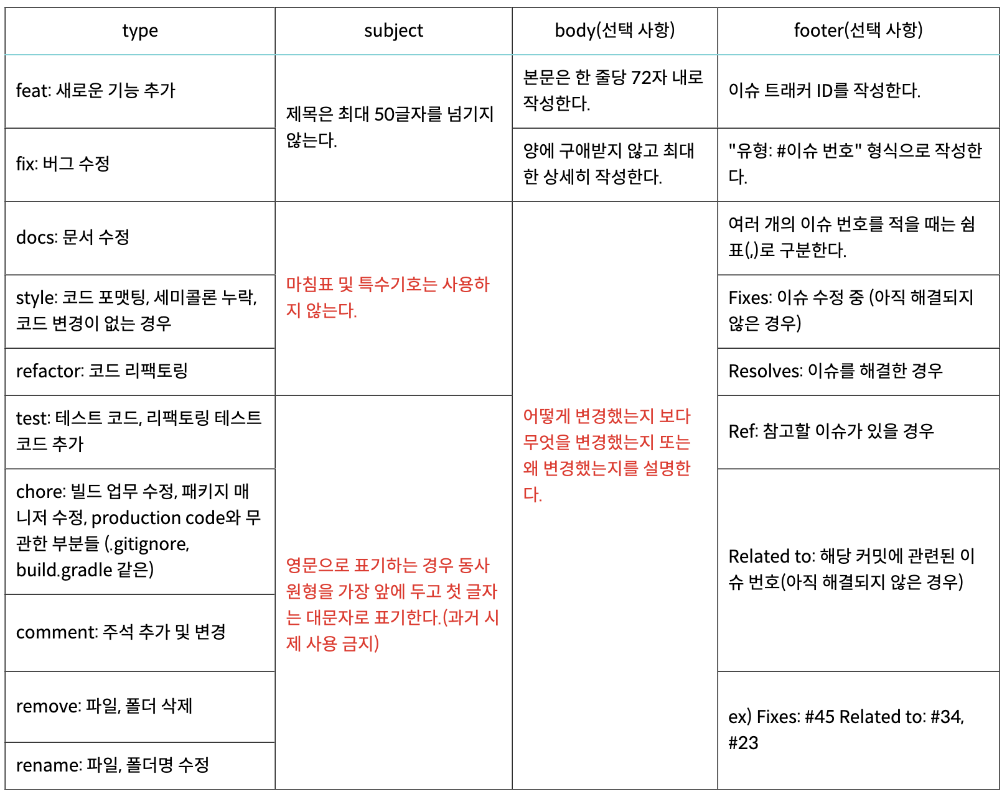
Commit 접두사 컨벤션, Udacity style

Slide 84
Rebase를 생활화하자
Rebase
Local 작업이 길어질수록
Base 브랜치 코드 변경이
자주 일어난다
협업한다면
rebase를 자주 해야
코드 충돌을 줄일 수 있다
참조하는 Commit를 변경하는 명령어
Base branch가 변경될 때마다 Rebase하면 Conflict을 최소화할 수 있다

Slide 85
Conflict을 해소하는 Reset + force push
Reset은
commit을 되돌리지만,
변경했던 코드를 유지할 수 있다
HEAD
git reset
1
2
3
Reset를 사용하면
이전 commit 상태로 되돌아가며, 이후 commit은 제거된다
Commit 단위

Slide 86
Conflict을 해소하는 Reset + force push
merge는 commit 단위로 이뤄진다.
commit이 많을 수록
하나씩 순차적으로 코드를 병합한다.
만약 merge 중간에 conflict이 발생한다면
남은 모든 commit 병합미다 conflict이 발생한다
Commit을 하나로 줄여
코드 충돌을 빠르게 처리할 수 있다
HEAD
git reset
1
2
3
Commit 단위

Slide 87
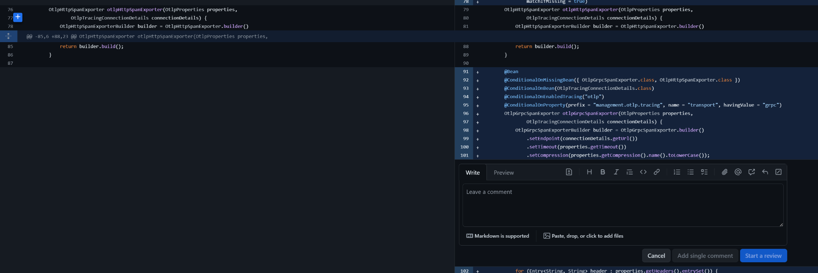
코드리뷰를 돕는 Git 리뷰 코멘트 템플릿
코멘트 작성
PR 올리면 보는 화면

Slide 88
코드리뷰를 돕는 Git 리뷰 코멘트 템플릿
사람마다 표현 방식이 다르기에
코멘트만으로 리뷰어가 남긴 의도를 정확히 파악하기 힘들다
그로 인하여 커뮤니케이션 비용이 증가하고,
이는 ‘개발 효율이 저해된다.’는 말과 동일하다
GitHub 기능을 활용하면 이를 효과적으로 대비할 수 있다

Slide 89
코드리뷰를 돕는 Git 리뷰 코멘트 템플릿
[L0-리뷰불가]
어떤 작업을 했는지 충분한 설명이 없는 경우
변경 작업이 너무 커서 리뷰가 어려운 경우
설계가 잘못되어 재작업이 필요하다고 판단되는 경우
[L1-변경요청] 기능 결함이나 심각한 퀄리티 저하 팀 컨벤션 위반 등 반드시 변경이 필요하다고 생각한 경우
[L2-변경협의] 가급적 변경되면 좋겠지만 배포 후 후속작업으로 바로 진행이 된면 괜찮다고 생각되는 경우 작성자가 의견에 동의하지 않는다면 토론 필요
[L3-중요질문]
궁금증이 해소되어야 정확한 리뷰/피드백이 가능하다고 판단되는 경우
[L4-변경제안]
제시한 방안이 더 좋다고 판단되나
작성자의 판단에 맡겨도 무관한 경우
[L5-참고의견]
더 좋은지는 모르겠으나 다른 방법 제시 혹은 참고할만한 내용

Slide 90
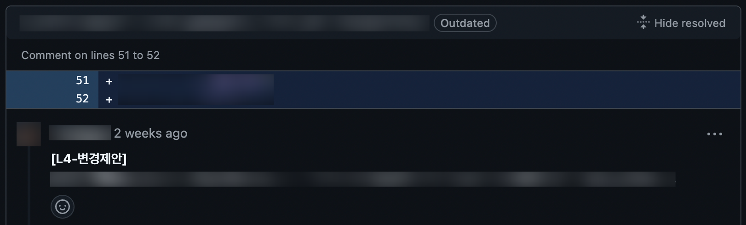
코드리뷰를 돕는 Git 리뷰 코멘트 템플릿
[L0-리뷰불가]
어떤 작업을 했는지 충분한 설명이 없는 경우
변경 작업이 너무 커서 리뷰가 어려운 경우
설계가 잘못되어 재작업이 필요하다고 판단되는 경우
[L1-변경요청] 기능 결함이나 심각한 퀄리티 저하 팀 컨벤션 위반 등 반드시 변경이 필요하다고 생각한 경우
[L2-변경협의] 가급적 변경되면 좋겠지만 배포 후 후속작업으로 바로 진행이 된면 괜찮다고 생각되는 경우 작성자가 의견에 동의하지 않는다면 토론 필요
[L3-중요질문]
궁금증이 해소되어야 정확한 리뷰/피드백이 가능하다고 판단되는 경우
[L4-변경제안]
제시한 방안이 더 좋다고 판단되나
작성자의 판단에 맡겨도 무관한 경우
[L5-참고의견]
더 좋은지는 모르겠으나 다른 방법 제시 혹은 참고할만한 내용

Slide 91
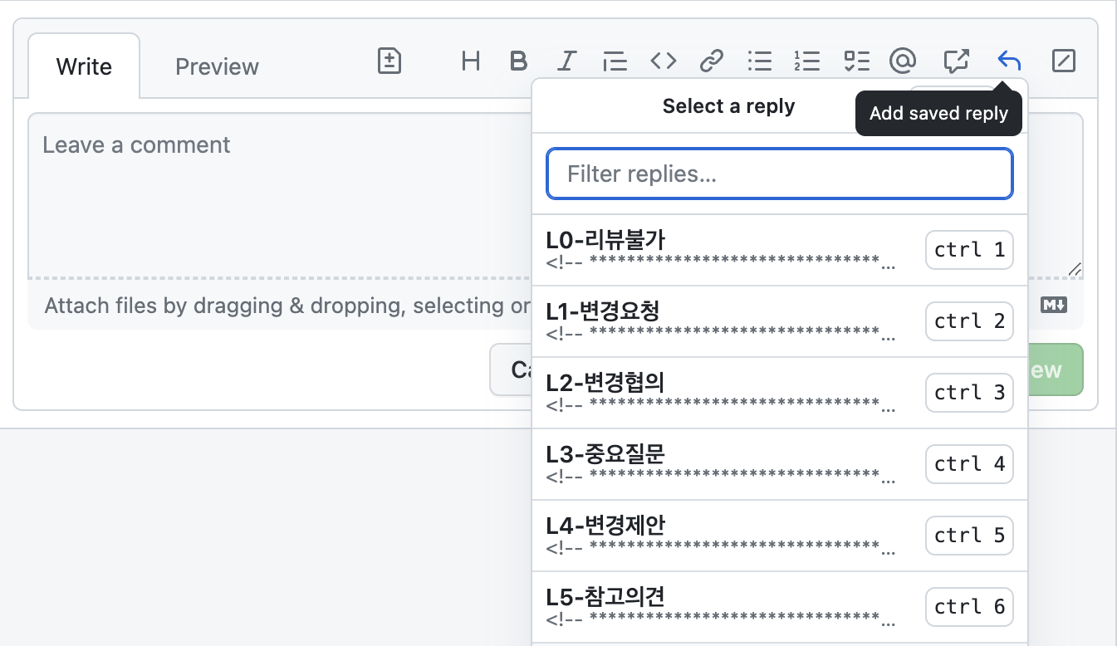
코드리뷰를 돕는 Git 리뷰 코멘트 템플릿

Slide 92
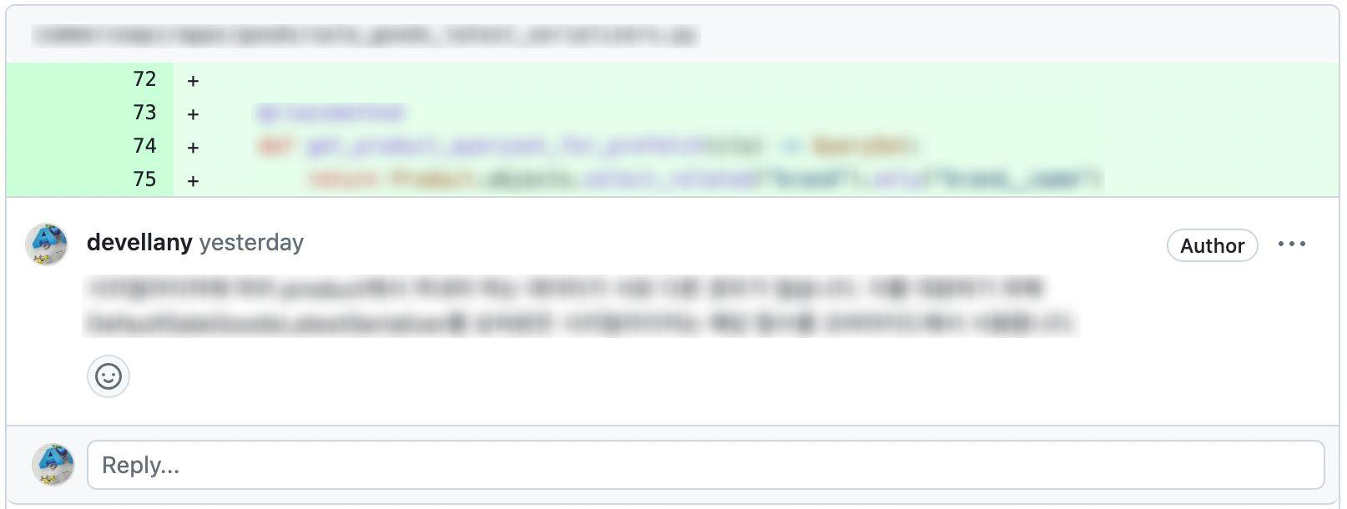
코드리뷰를 올릴 때 리뷰 요청자는?
리뷰 요청한 사람은 미리 다른 개발자가 궁금해 할 법한 내용을 코멘트로 추가

Slide 93
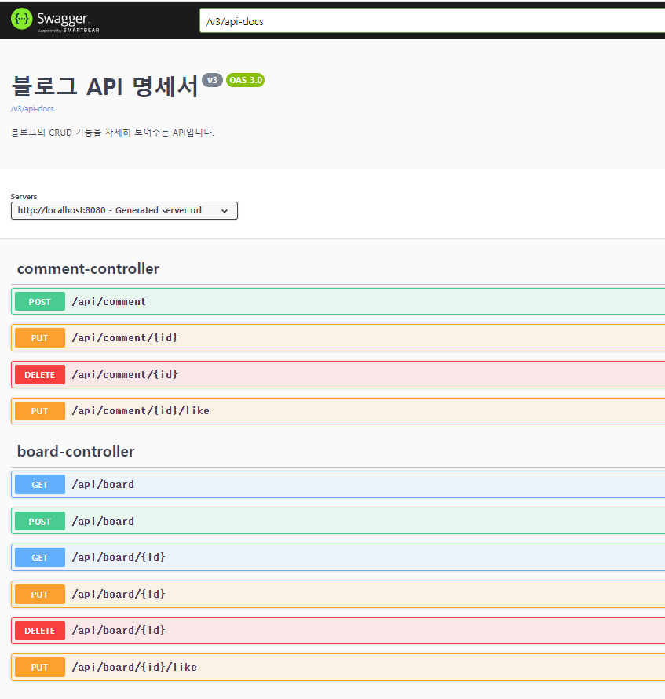
협업의 기본 API docs, Swagger
RESTful API 문서화 및 테스트하는 오픈소스
API 문서 표준화
문서 생성 자동화
손쉬운 테스트
다양한 언어와 프레임워크 지원
협업 보조

Slide 94
06
협업 프로세스를 결정 짓는
브랜치 전략

Slide 95
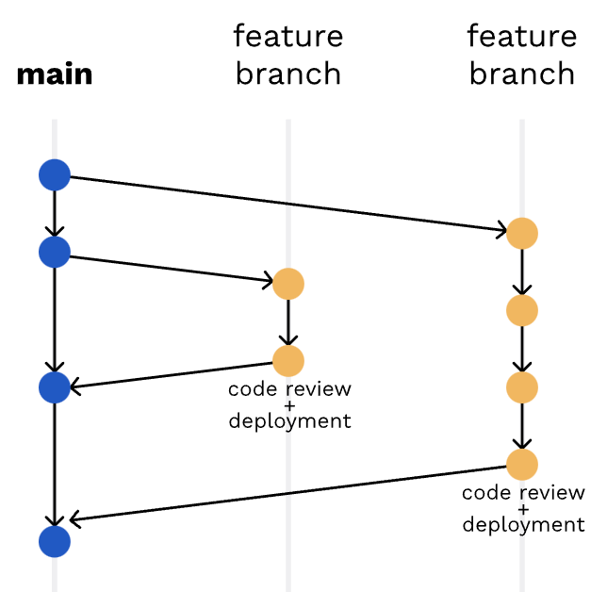
Git 브랜치 전략이란?
소스 코드 관리 정책
여러 개발자가 동시에 다양한 기능 개발
최종적으로 안정적인 소프트웨어 배포 보장
Git workflow라고도 불린다

Slide 96
대표 브랜치 전략
Git-flow
GitHub-flow

Slide 97
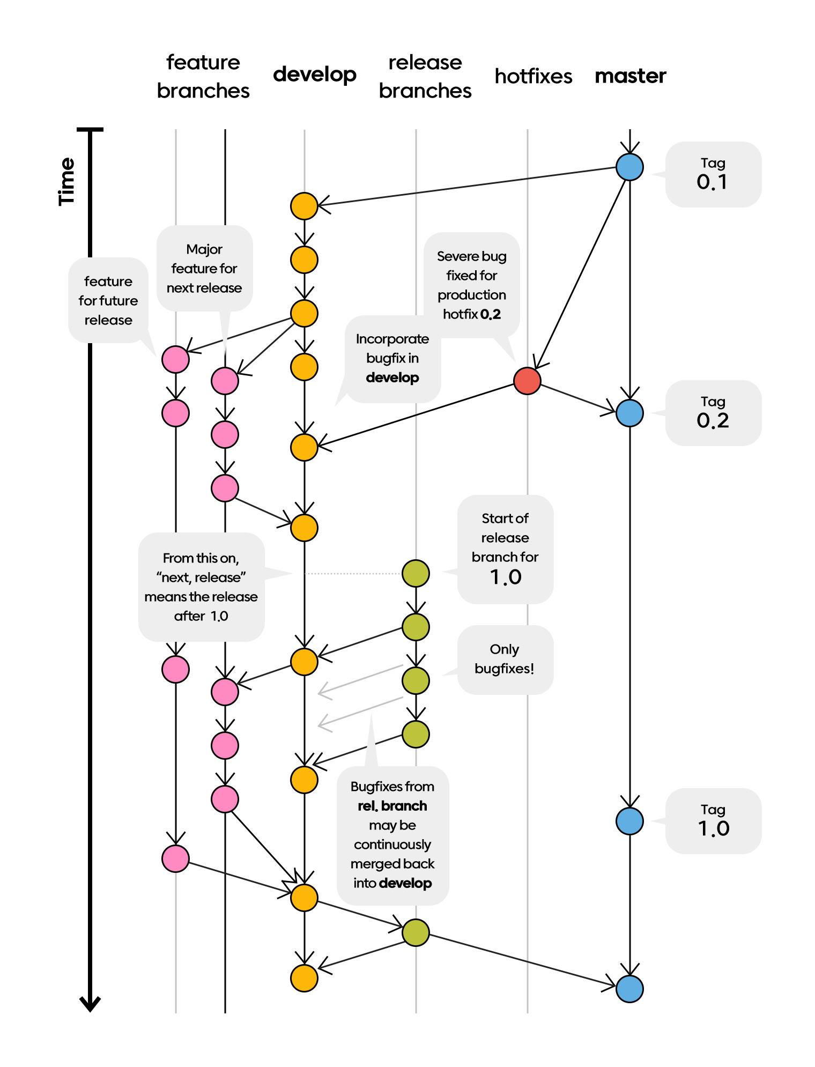
Git-flow 개요
2010년, nvie라는 닉네임을 사용한 빈센트 드리센에 의하여 알려짐
브랜치 5단계
feature - develop - release - hotfix - main

Slide 98
Git-flow 브랜치 종류
develop
hotfix
고정 브랜치
개발 중인 코드가 모이는 곳
배포 된 코드 이슈를
긴급 대응할 때 생성
f
d
r
h
m
feature
release
main
기능 개발 브랜치
배포 준비 단계 배포할 코드가 모이는 곳
고정 브랜치
최신 배포 코드

Slide 99
Git-flow, 기능 개발부터 배포까지
main
m
release
develop
feature

Slide 100
Git-flow, 기능 개발부터 배포까지
main
m
release
git switch
d
develop
feature

Slide 101
Git-flow, 기능 개발부터 배포까지
main
m
release
d
develop
git switch
f
feature

Slide 102
Git-flow, 기능 개발부터 배포까지
main
m
release
d
develop
f
f
feature
git commit

Slide 103
Git-flow, 기능 개발부터 배포까지
main
m
release
d
develop
git switch
f
f
feature
f

Slide 104
Git-flow, 기능 개발부터 배포까지
main
m
release
d
develop
f
f
feature
f
f
git commit

Slide 105
Git-flow, 기능 개발부터 배포까지
main
m
release
d
develop
f
f
feature
f
f
f
git commit

Slide 106
Git-flow, 기능 개발부터 배포까지
main
m
release
d
d
develop
f
f
git merge
feature
f
f
f

Slide 107
Git-flow, 기능 개발부터 배포까지
main
m
release
d
d
develop
f
f
git commit
f
feature
f
f
f

Slide 108
Git-flow, 기능 개발부터 배포까지
main
m
release
d
d
d
develop
git merge
f
f
f
feature
f
f
f

Slide 109
Git-flow, 기능 개발부터 배포까지
main
m
release
r
git merge
d
d
d
develop
f
f
f
feature
f
f
f

Slide 110
Git-flow, 기능 개발부터 배포까지
main
m
git commit
release
r
r
d
d
d
develop
f
f
f
feature
f
f
f

Slide 111
Git-flow, 기능 개발부터 배포까지
main
m
release
r
r
git merge
d
d
d
d
develop
f
f
f
feature
f
f
f

Slide 112
Git-flow, 기능 개발부터 배포까지
main
m
m
git merge
release
r
r
d
d
d
d
develop
f
f
f
feature
f
f
f

Slide 113
Git-flow, 기능 개발부터 배포까지
main
m
m
이와 같은 모습이 반복됨
release
r
r
d
d
d
d
develop
f
f
f
feature
f
f
f

Slide 114
Git-flow, 버그 수정을 위한 hotfix
main
m
hotfix
release
r
develop
d
d

Slide 115
Git-flow, 버그 수정을 위한 hotfix
main
m
m
hotfix
git merge
release
r
develop
d
d

Slide 116
Git-flow, 버그 수정을 위한 hotfix
main
m
m
git switch
h
hotfix
release
r
develop
d
d

Slide 117
Git-flow, 버그 수정을 위한 hotfix
main
m
m
h
h
hotfix
git commit
release
r
develop
d
d

Slide 118
Git-flow, 버그 수정을 위한 hotfix
main
m
m
m
git merge
h
h
hotfix
release
r
develop
d
d

Slide 119
Git-flow, 버그 수정을 위한 hotfix
main
m
m
m
h
h
hotfix
release
r
git merge
develop
d
d
d

Slide 120
Git-flow, 버그 수정을 위한 hotfix
main
m
m
m
h
h
hotfix
또다른 release 브랜치가 존재할 때
hotfix를 merge하지 않아도 문제되지 않는다
release
r
develop
d
d
d

Slide 121
Git-flow는 언제 사용하는가?
+
=
버저닝이 필요한
정기배포
앱 애플리케이션에 적합

Slide 122
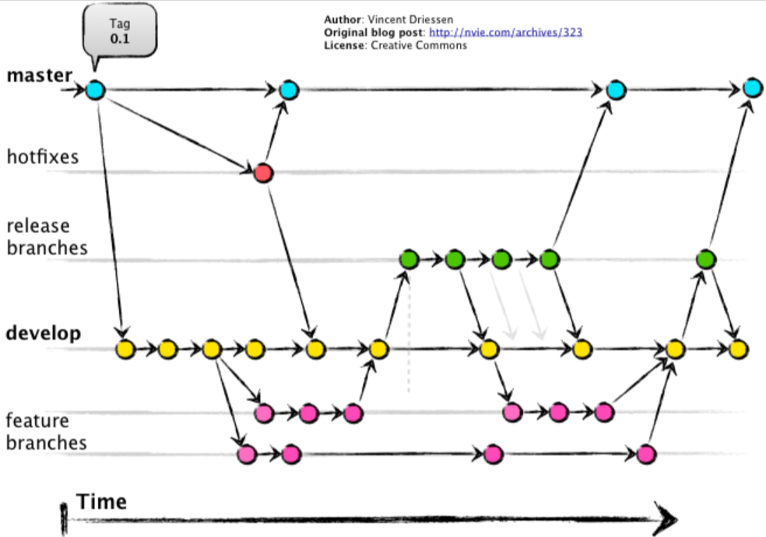
많은 개발자라 표준이라 여긴 Git-flow

Slide 123
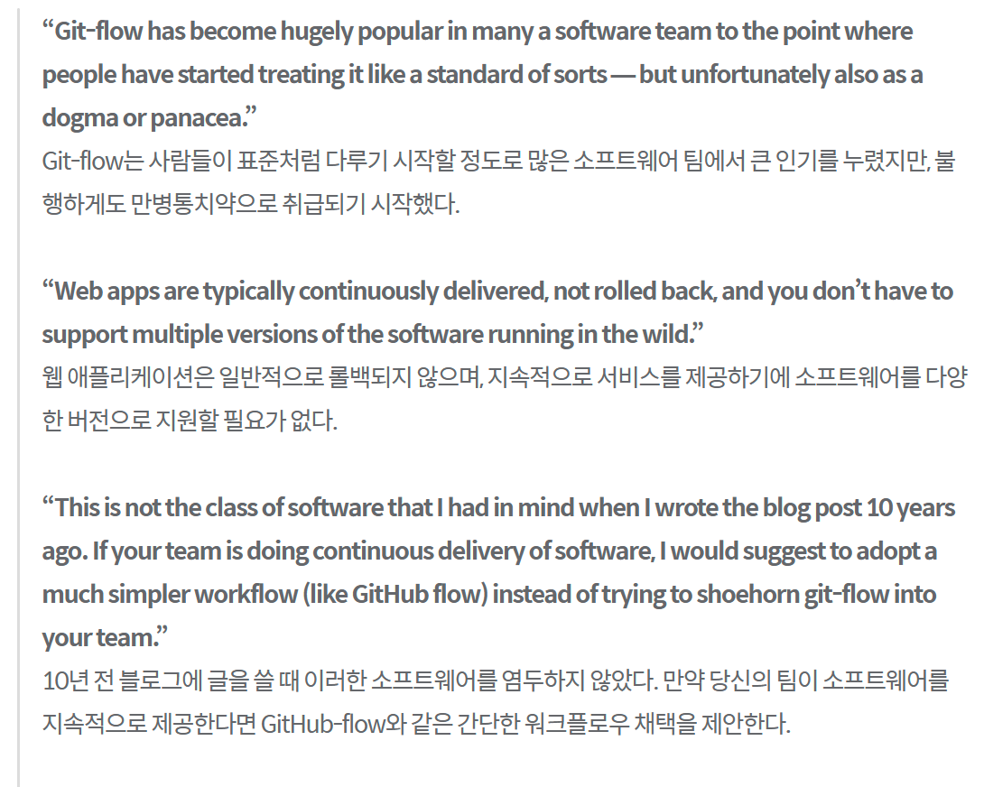
많은 개발자라 표준이라 여긴 Git-flow
하지만 지나치게 복잡한 Git-flow
2020년, nvie가 블로그에 첨언을 남긴다

Slide 124
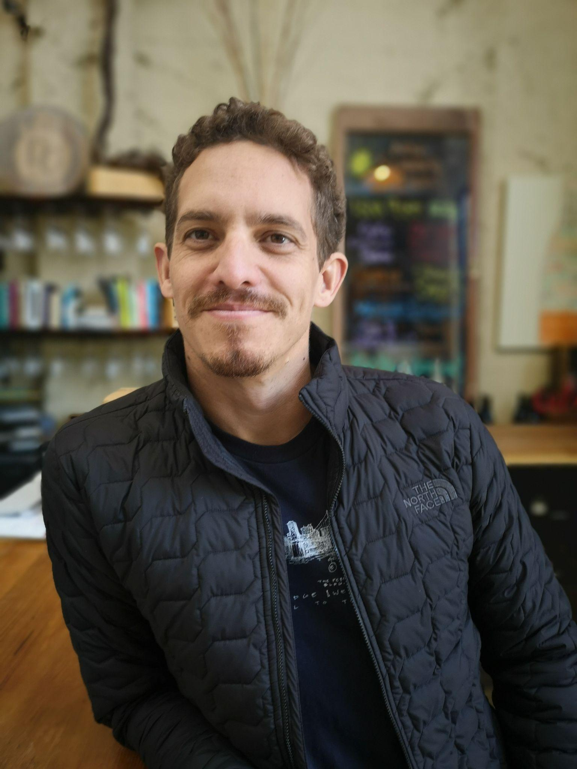
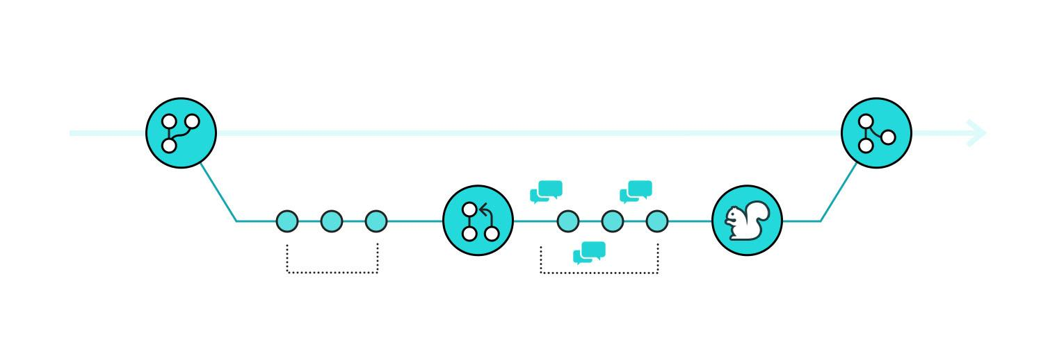
GitHub-flow 개요
2011년, GitHub CIO인 Scott Chacon의 제안
Git-flow가 가진 가장 큰 문제는 개발자가
요구하는 상황보다 훨씬 더 복잡한 프로세스
워크플로우는 단순할수록 오버헤드가 발생하지 않는다
브랜치 전략을 이해하지 못하여 생기는 문제가 사라진다

Slide 125
GitHub-flow, 기능 개발부터 배포까지
main
m
feature

Slide 126
GitHub-flow, 기능 개발부터 배포까지
main
m
git switch
f
feature

Slide 127
GitHub-flow, 기능 개발부터 배포까지
main
m
f
feature
git switch
f

Slide 128
GitHub-flow, 기능 개발부터 배포까지
main
m
git commit
f
f
feature
f

Slide 129
GitHub-flow, 기능 개발부터 배포까지
main
m
f
f
feature
f
f
git commit

Slide 130
GitHub-flow, 기능 개발부터 배포까지
main
m
m
f
f
git merge
feature
f
f

Slide 131
GitHub-flow, 기능 개발부터 배포까지
main
m
m
git rebase
f
f
f
feature
f
f

Slide 132
GitHub-flow, 기능 개발부터 배포까지
main
m
m
f
f
f
f
feature
git commit
f
f

Slide 133
GitHub-flow, 기능 개발부터 배포까지
main
m
m
f
f
f
f
f
feature
git commit
f
f

Slide 134
GitHub-flow, 기능 개발부터 배포까지
main
m
m
m
git merge
f
f
f
f
f
feature
f
f

Slide 135
GitHub-flow, 기능 개발부터 배포까지
main
m
m
m
f
f
f
f
f
feature
f
f
그림에 보이는 플로우가 핵심
필요하다면 하위 브랜치를 만들어 운영한다

Slide 136
GitHub-flow 정책
main 브랜치는
언제든지 배포 가능
모든 브랜치는
main 브랜치에서 파생
local 브랜치에 commit
정기적으로 remote 브랜치로 push
도움이 필요하거나, 코드 병합할 준비되면
pull request 생성
다른 사람이 변경된 코드를 승인하면 main브랜치에 merge
main 브랜치는
즉시 배포 가능한 상태 유지

Slide 137
GitHub-flow 정책
main 브랜치는
언제든지 배포 가능
모든 브랜치는
main 브랜치에서 파생
local 브랜치에 commit
정기적으로 remote 브랜치로 push
상시 배포에 적합
도움이 필요하거나, 코드 병합할 준비되면
pull request 생성
다른 사람이 변경된 코드를 승인하면 main브랜치에 merge
main 브랜치는
즉시 배포 가능한 상태 유지

Slide 138
- Scott Chacon
만약 장기간 프로젝트가 존재하고,
핫픽스 등 유지보수 작업을 수행하는 팀은 Git-flow가 타당하다.
상시 배포하는 팀은 간단한 GitHub-flow가 적합하다.

Slide 139
브랜치 전략은 두 가지가 전부일까?

Slide 140
브랜치 전략은 두 가지가 전부일까?
No!

Slide 141
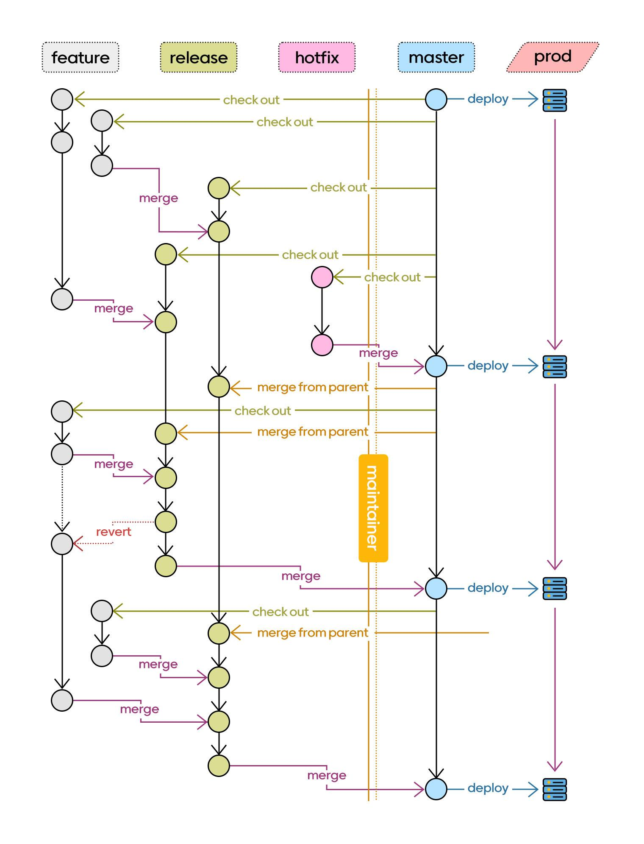
정기배포 웹 애플리케이션이라면?!
직접 설계한 브랜치 전략
전제 조건
- 정기배포
- 장기 프로젝트가 존재하는 애플리케이션
- 버저닝이 필요하지 않는 웹 애플리케이션

Slide 142
아틀라시안 BitBucket팀 조언
코드 병합을 믿어라
극단적인 브랜치 전략을 피해라
가능하다면
브랜치 계층 구조를 단순화해라

Slide 143
상황에 맞는
브랜치 전략을 선택하자

Slide 144
객체지향과 클린코딩을
이해하기 어렵다면?

Slide 145

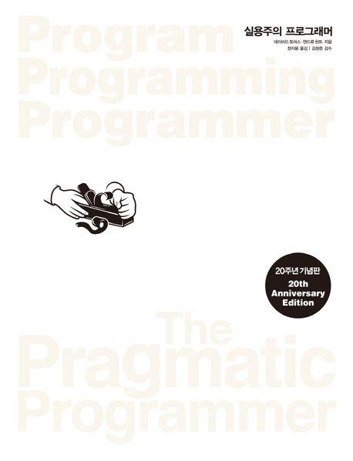
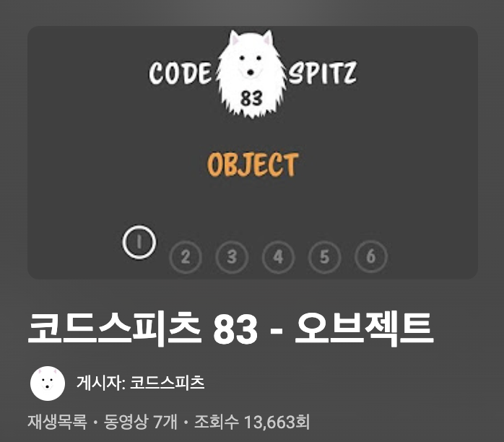
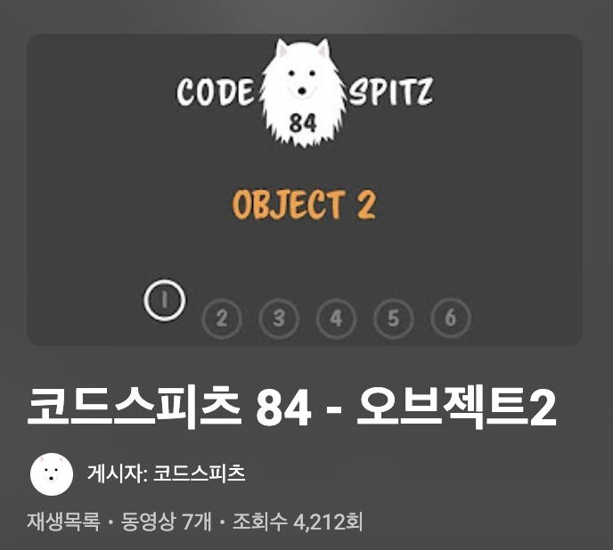
객체지향과 클린코딩을 이해하기 어렵다면

Slide 146
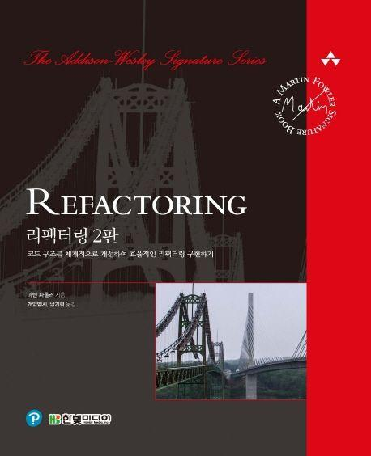
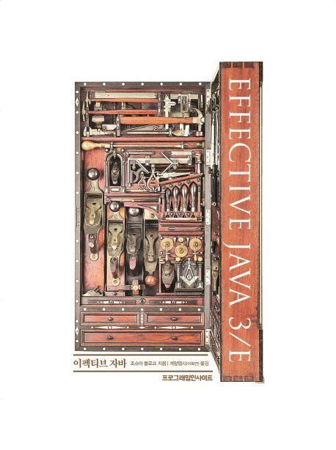
객체지향과 클린코딩을 이해하기 어렵다면

Slide 147
감사합니다!
궁금한 내용은 언제든 물어보세요
https://www.linkedin.com/in/devellany
devellany@gmail.com

Slide 148
별첨
자바 컨벤션

Slide 149
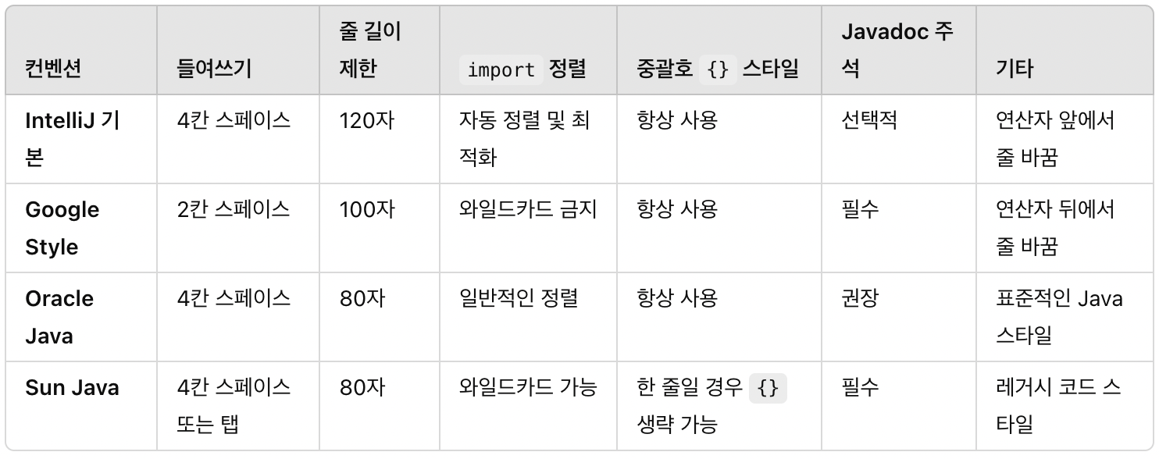
컨벤션
https://naver.github.io/hackday-conventions-java/

Slide 150
별첨
협업을 돕는
유용한 IDE 기능

Slide 151
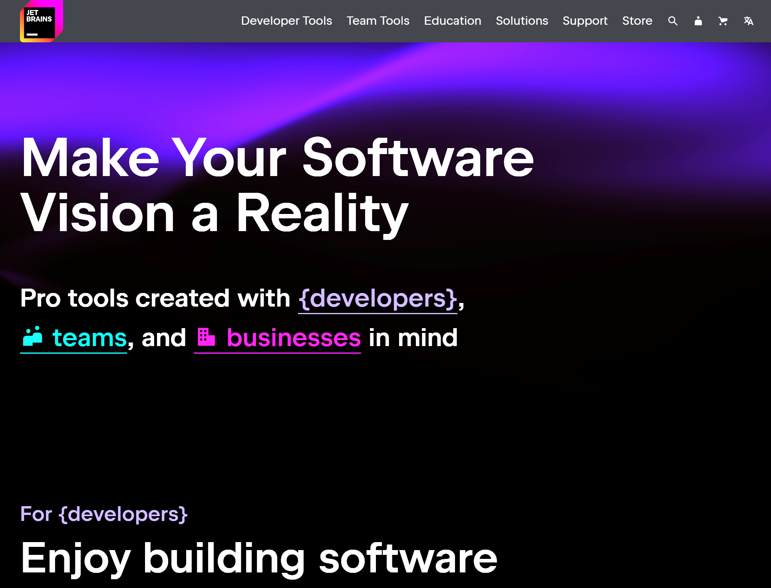
통합 개발 환경, JetBrains IDE
Integrated Development Environment
코딩, 디버그, 컴파일, 배포 등
프로그램 개발에 관련된 모든 작업을
하나의 프로그램 안에서
처리하는 환경을 제공하는 소프트웨어
자바는 JetBrains사 IntelliJ IDEA를 주로 사용
자바 개발자 78%가 사용

Slide 152
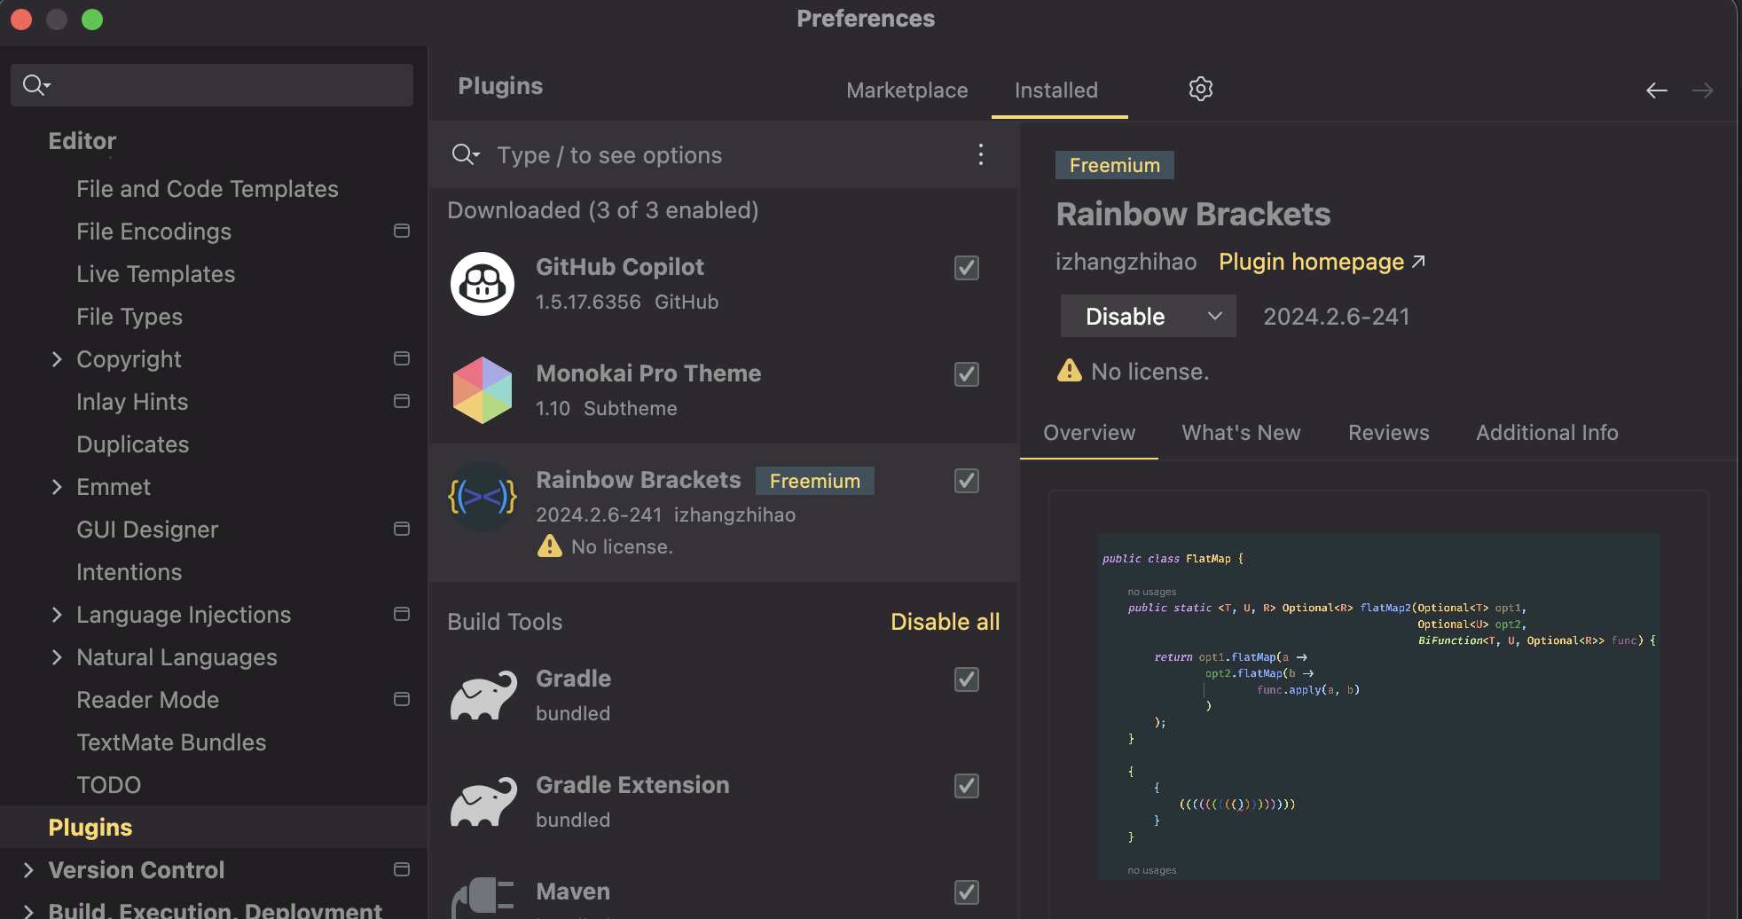
IntelliJ IDEA 추천 플러그인, Rainbow Brackets

Slide 153
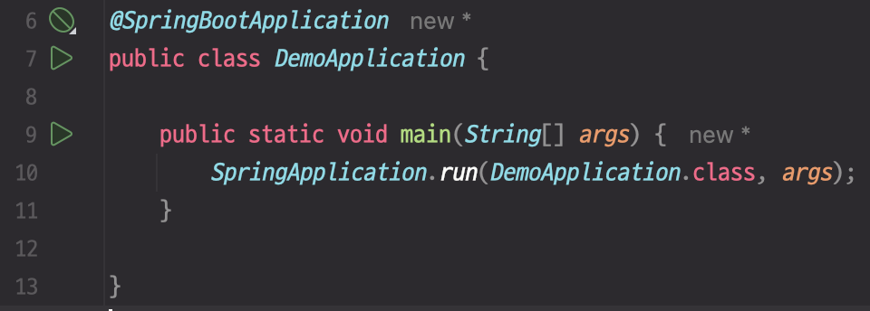
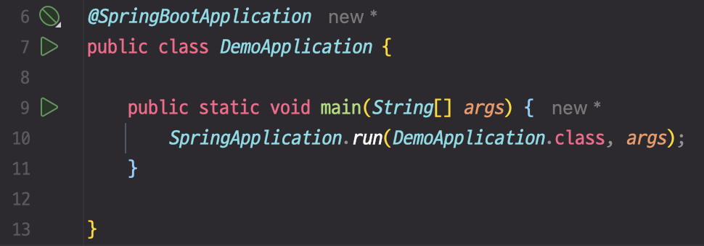
IntelliJ IDEA 추천 플러그인, Rainbow Brackets
적용 전
적용 후

Slide 154
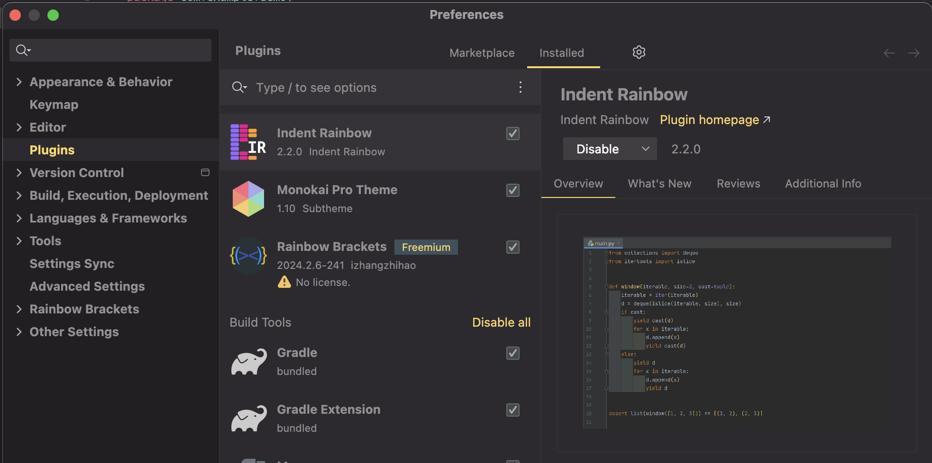
IntelliJ IDEA 추천 플러그인, Indent Rainbow

Slide 155
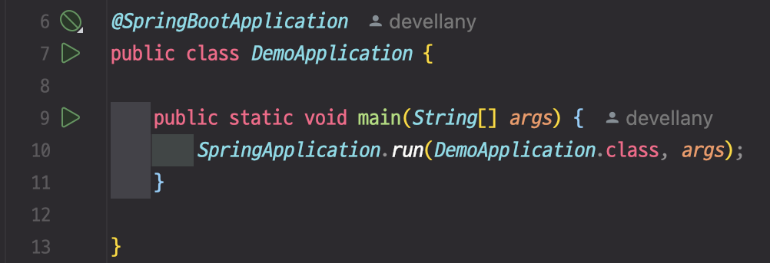
IntelliJ IDEA 추천 플러그인, Indent Rainbow
적용 전
적용 후

Slide 156
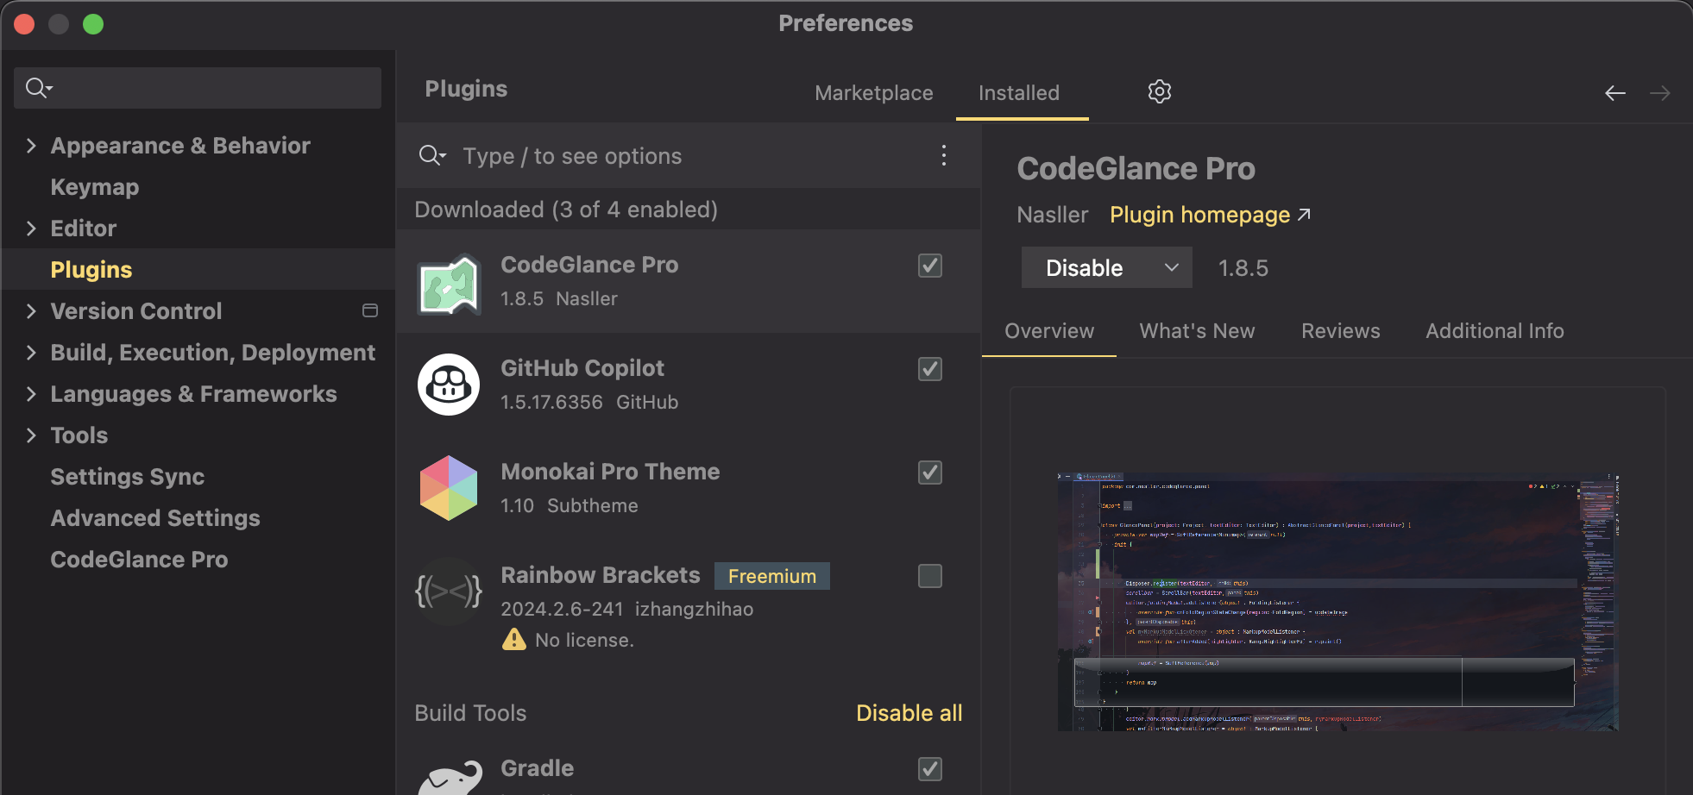
IntelliJ IDEA 추천 플러그인, Code Glance Pro

Slide 157
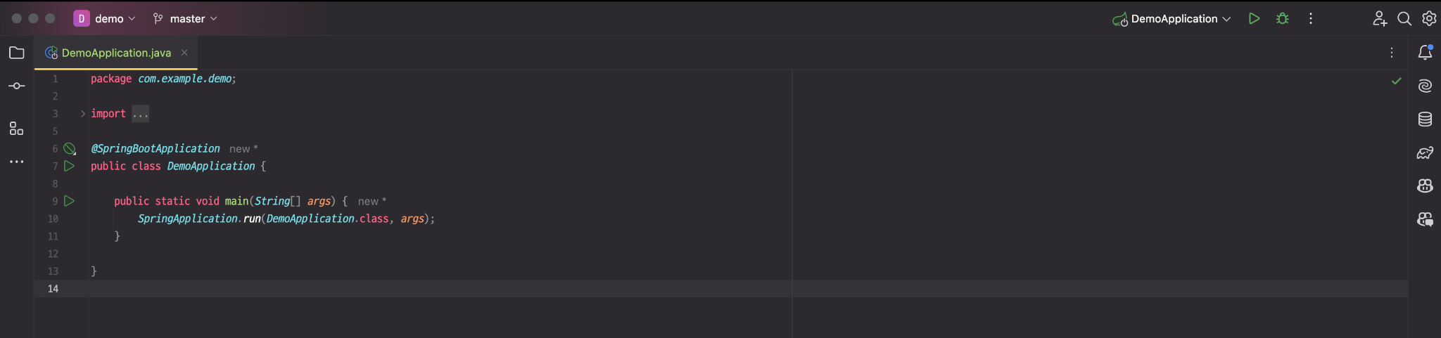
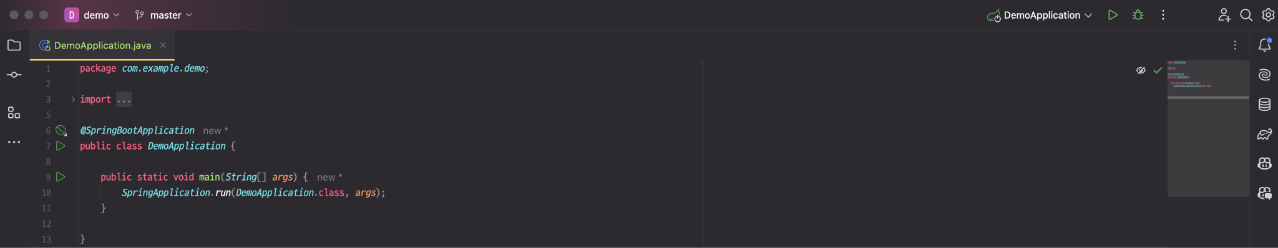
IntelliJ IDEA 추천 플러그인, Code Glance Pro
적용 전
적용 후

Slide 158
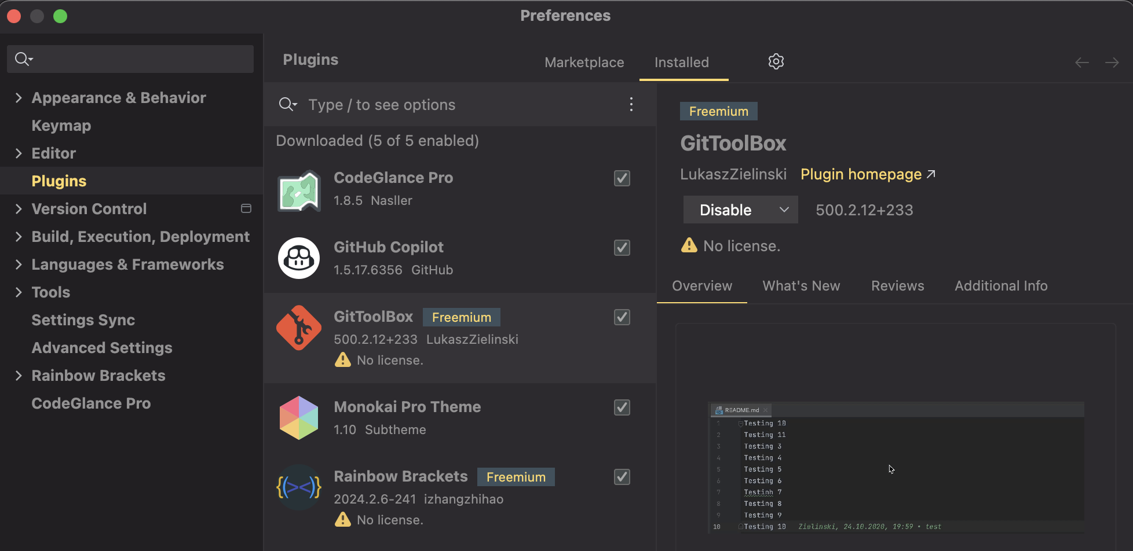
IntelliJ IDEA 추천 플러그인, GitToolBox

Slide 159
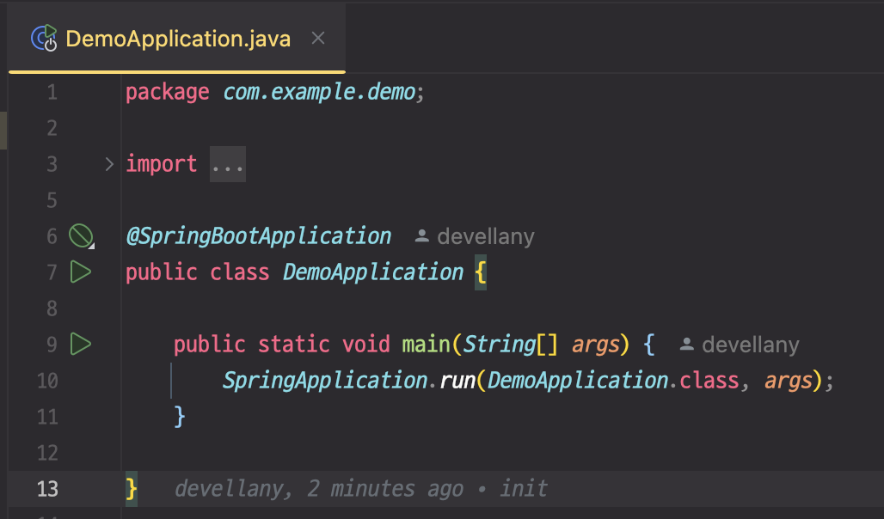
IntelliJ IDEA 추천 플러그인, GitToolBox

Slide 160
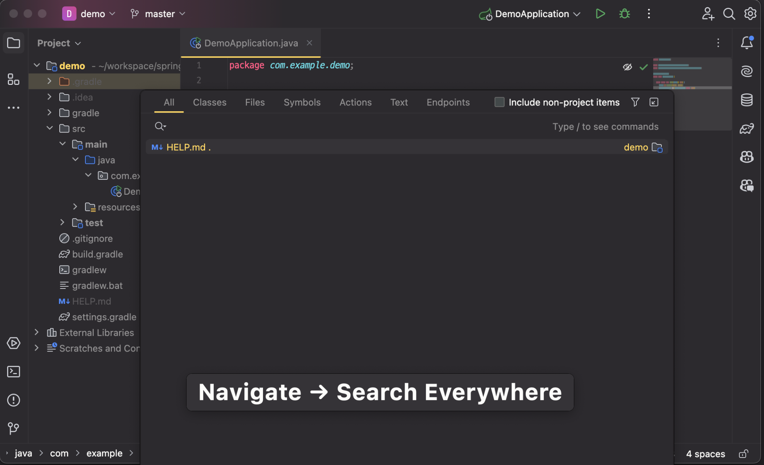
IntelliJ IDEA 자주 쓰는 단축키, 전체 검색
Mac
shift + shift
Windows
shift + shift

Slide 161
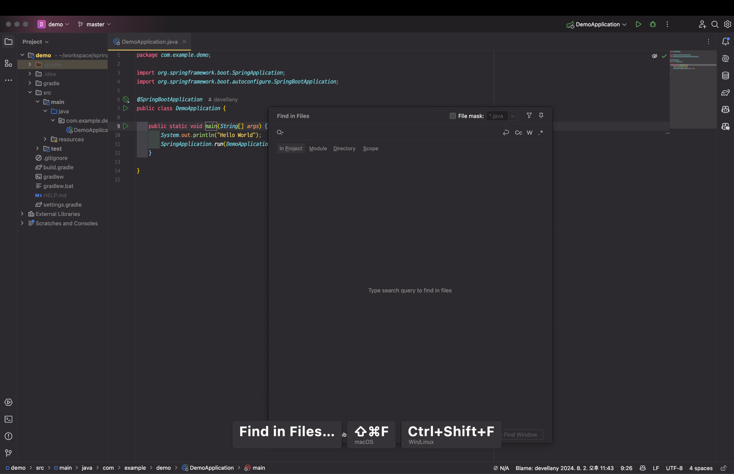
IntelliJ IDEA 자주 쓰는 단축키, 코드 검색
Mac
shift + command + F
Windows
ctrl + shift + F

Slide 162
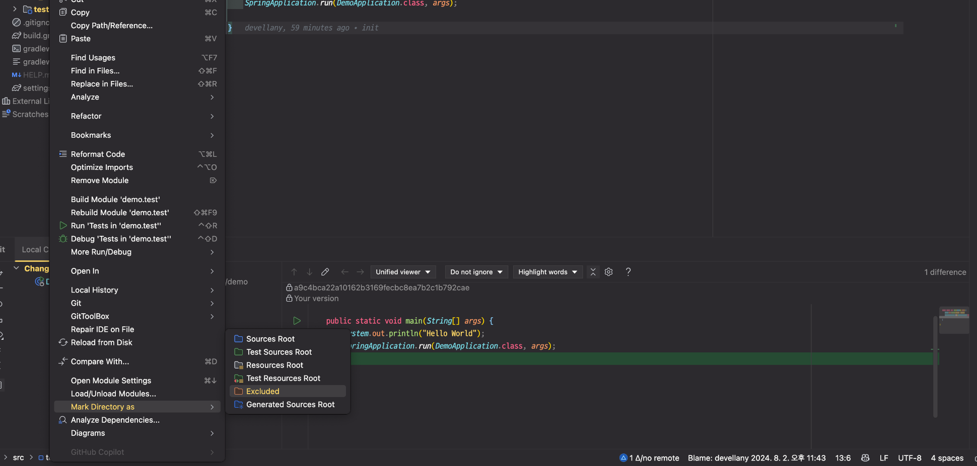
IntelliJ IDEA, 검색에서 제외하는 방법
log나, 디버깅, 임시 문서 등
검색 필요성이 떨어지는 코드를 검색하지 않도록 설정
디렉토리 단위로 지정

Slide 163
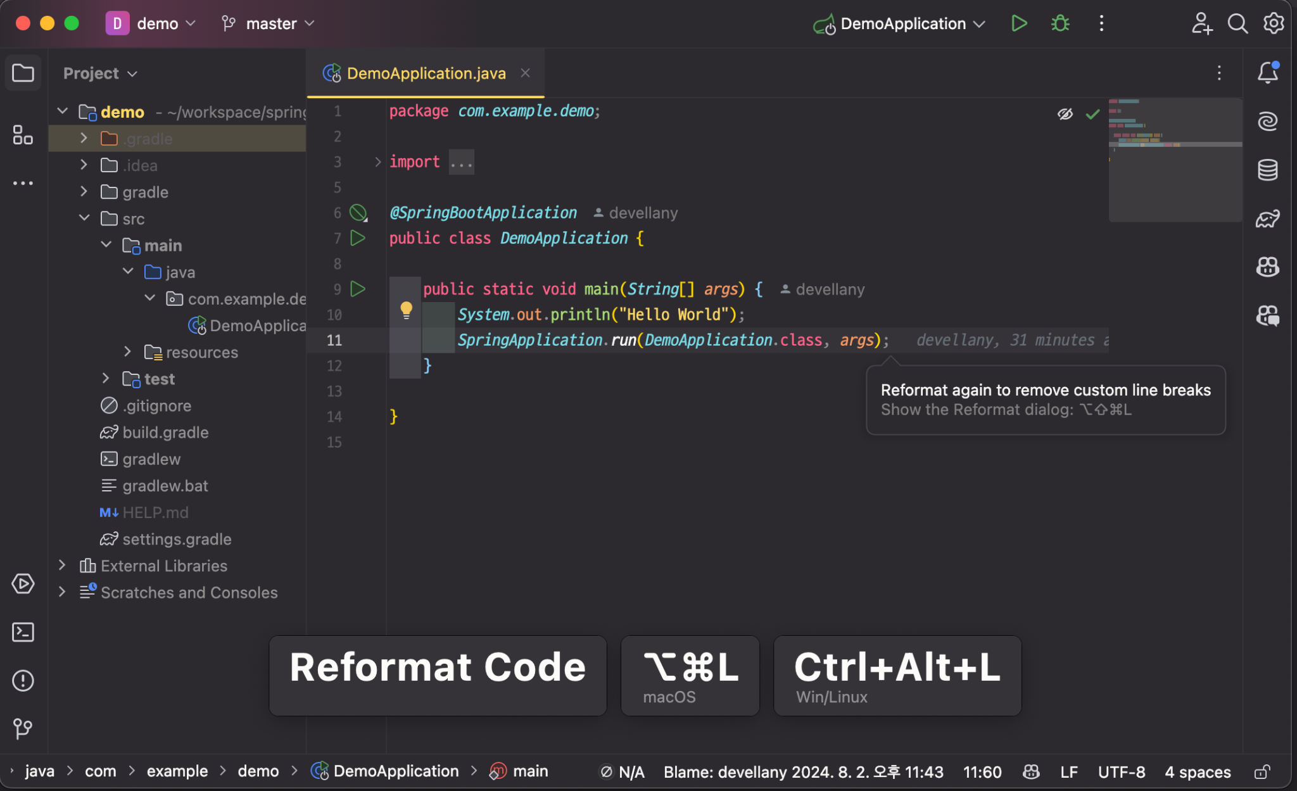
IntelliJ IDEA 자주 쓰는 단축키, 코드 자동 정렬
Mac
command + option + L
Windows
ctrl + alt + L

Slide 164
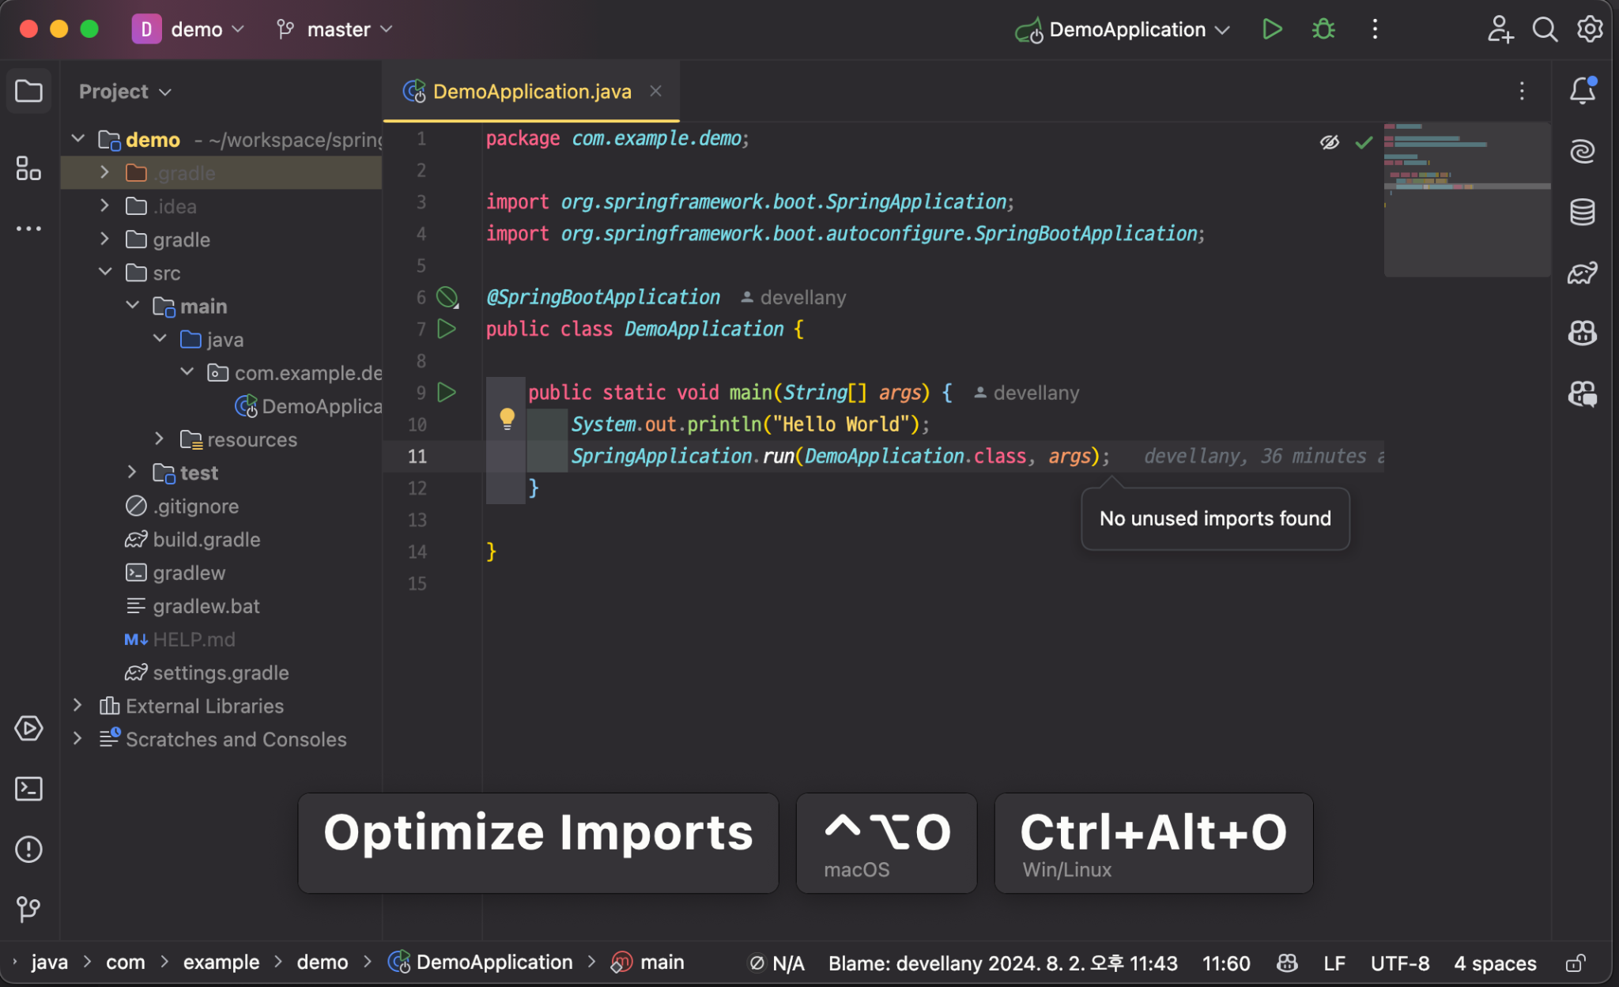
IntelliJ IDEA 자주 쓰는 단축키, import 정리
Mac
control+ option + O
Windows
ctrl + alt + O

Slide 165
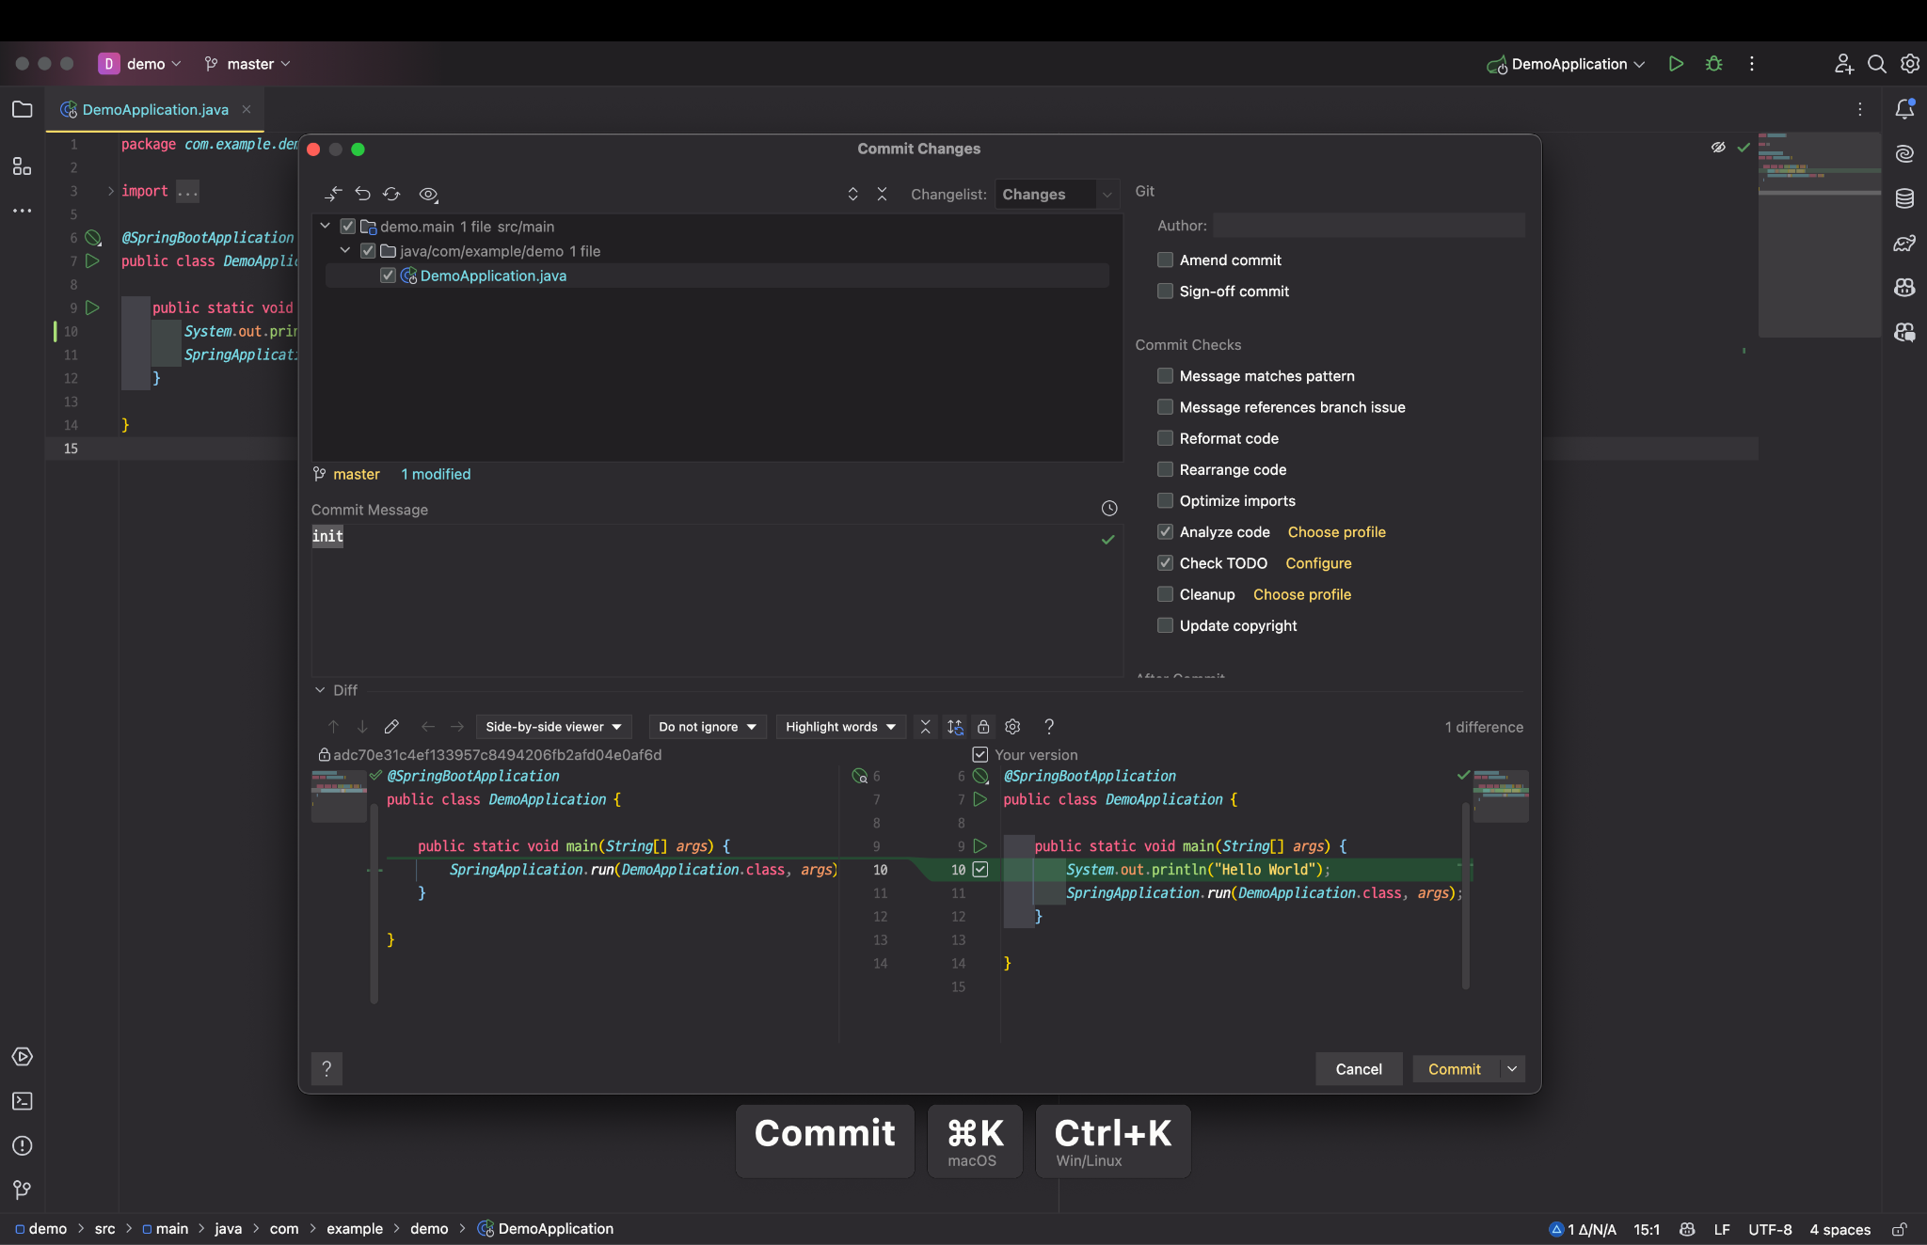
IntelliJ IDEA 자주 쓰는 단축키, Commit
Mac
command + K
Windows
ctrl + K

Slide 166
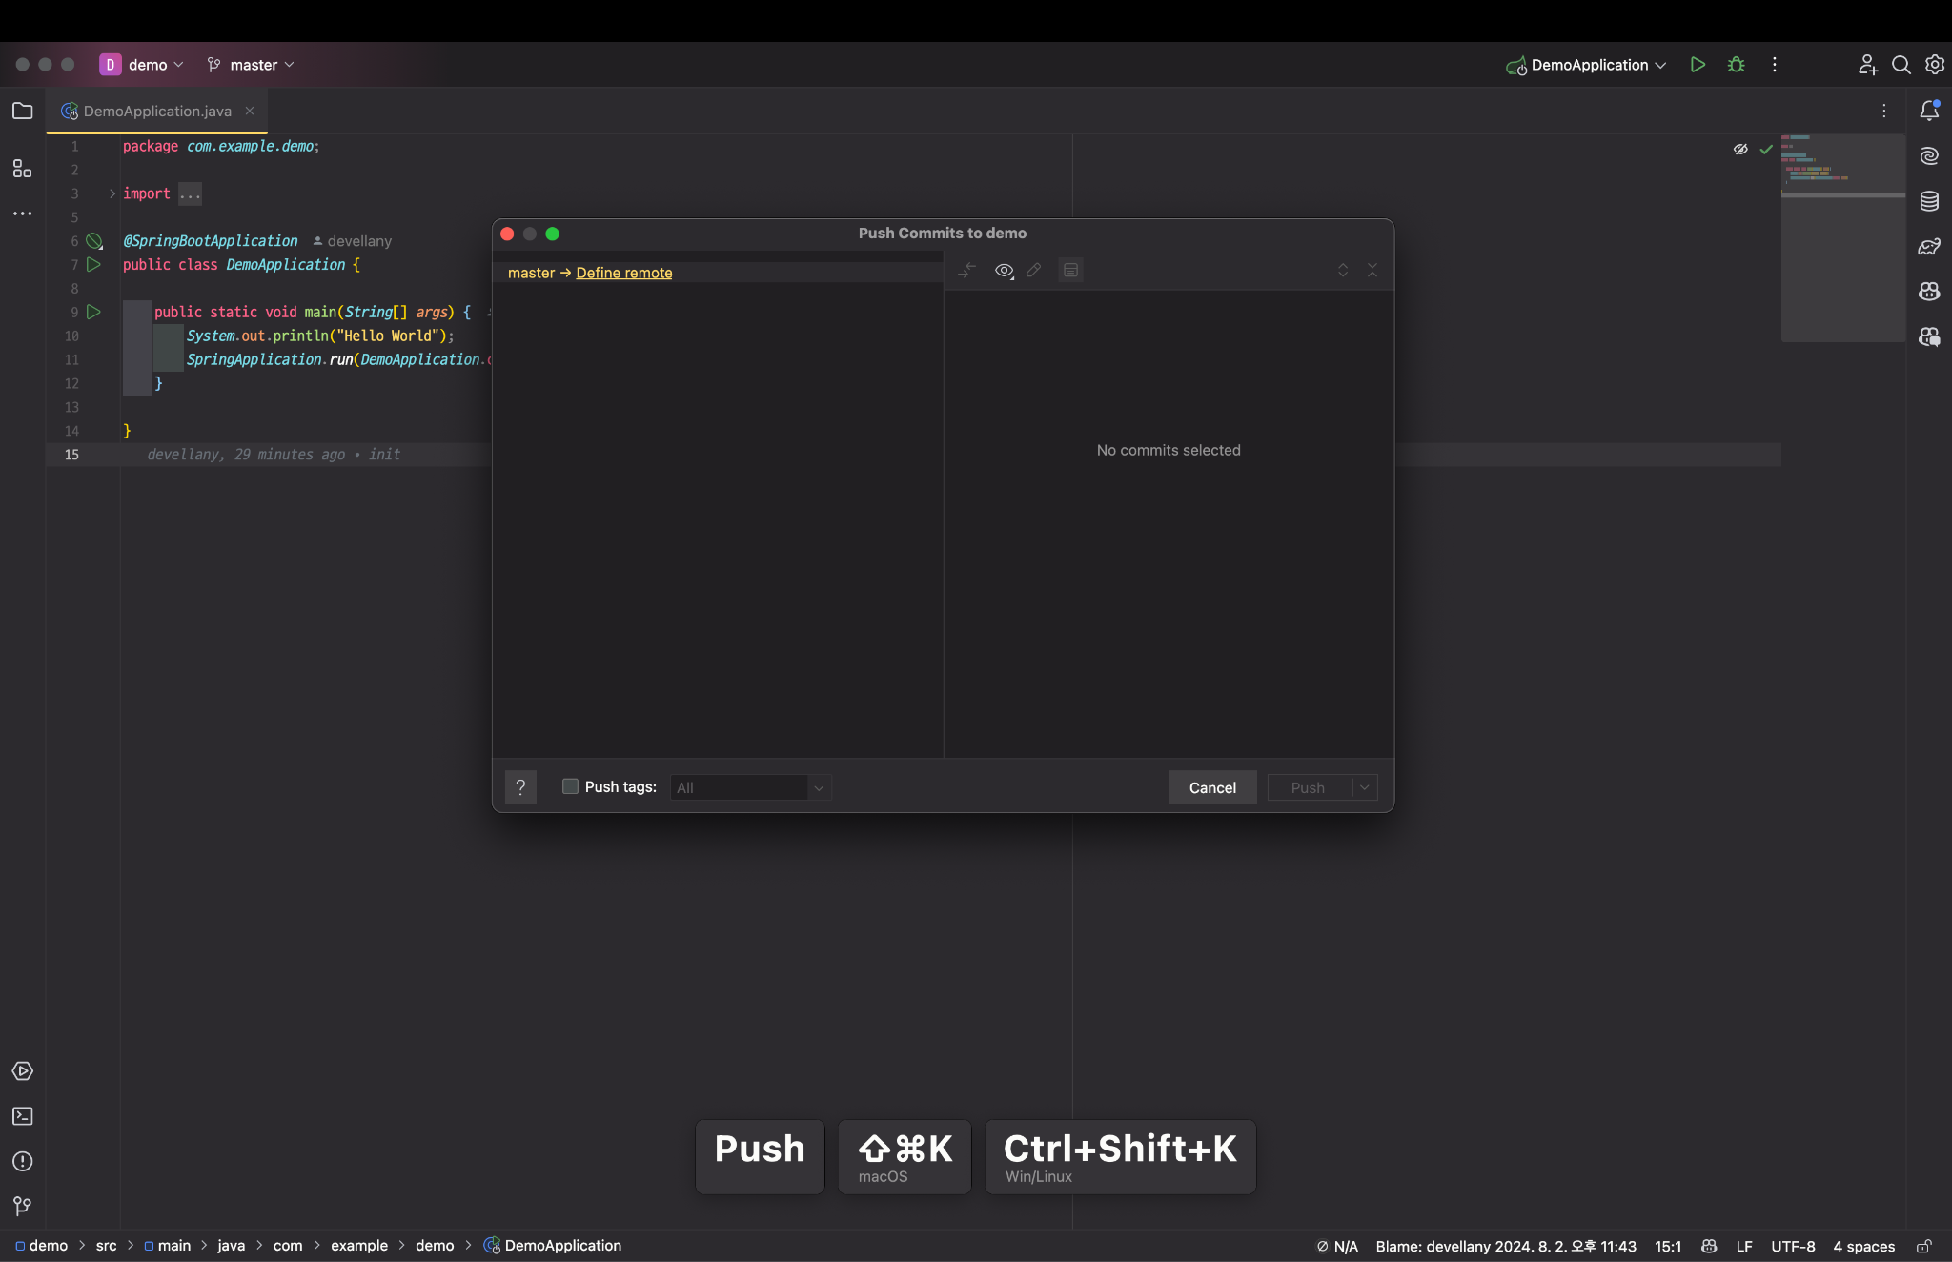
IntelliJ IDEA 자주 쓰는 단축키, Push
Mac
shift + command + K
Windows
shift + ctrl + K

Slide 167
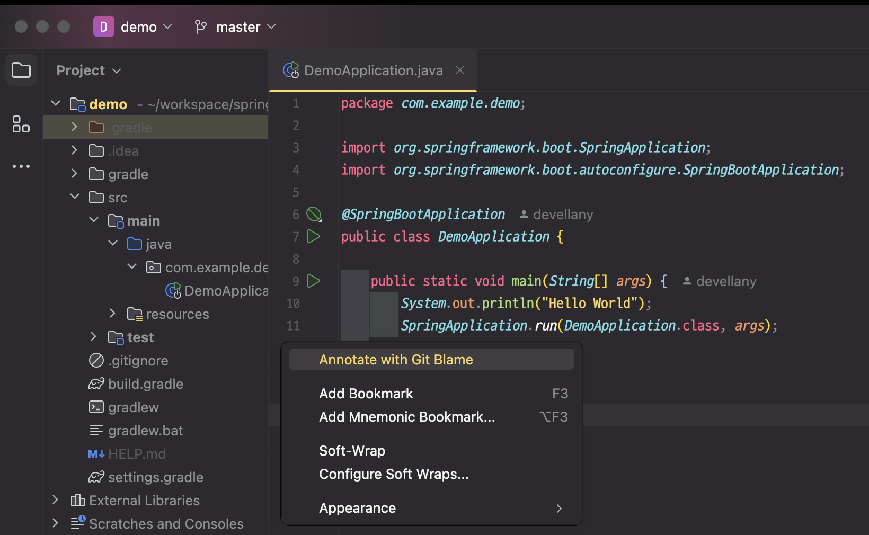
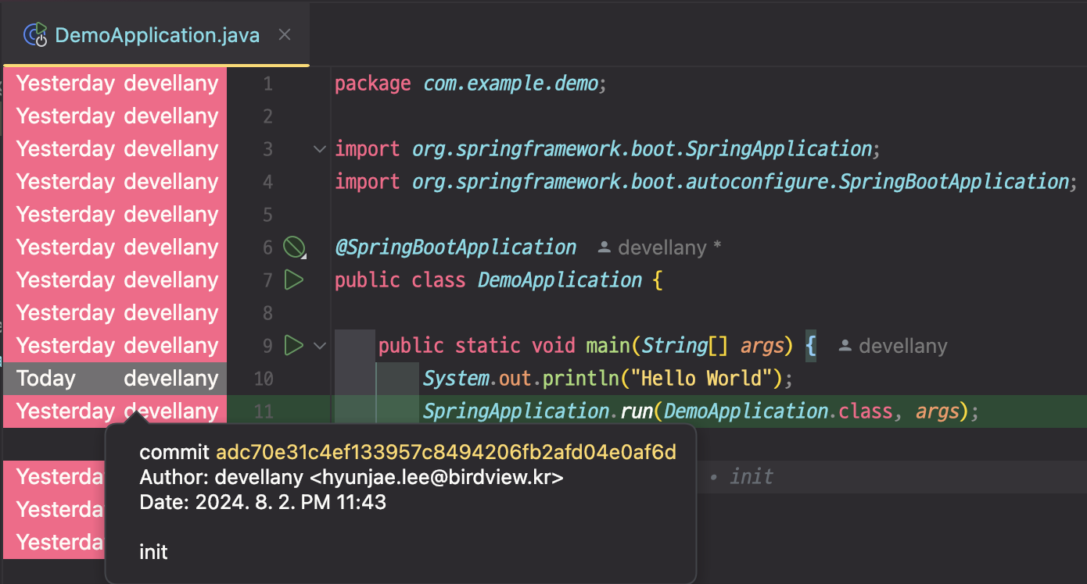
IntelliJ IDEA 유용한 기능, Git Blame
코드 라인 별로
언제, 무슨 이유로 수정되었는지 확인 가능하다

Slide 168
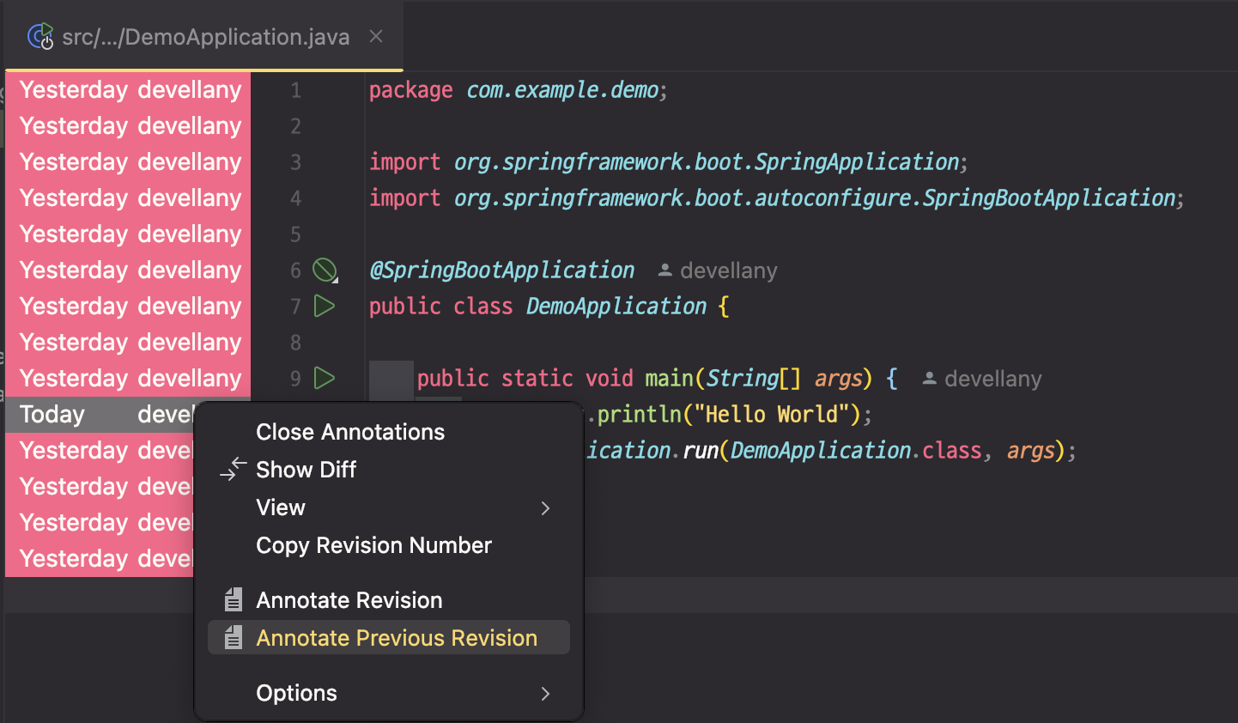

IntelliJ IDEA 유용한 기능, Git Blame
특정 commit이 반영되기 전 코드를 확인할 수 있다

Slide 169

IntelliJ IDEA 코드 임시 보관, Shelve Changes
Git 기능 중 하나인 Stash에 대응하는 IDE 기능
commit하지 않고 코드 임시 저장

